Slide 2
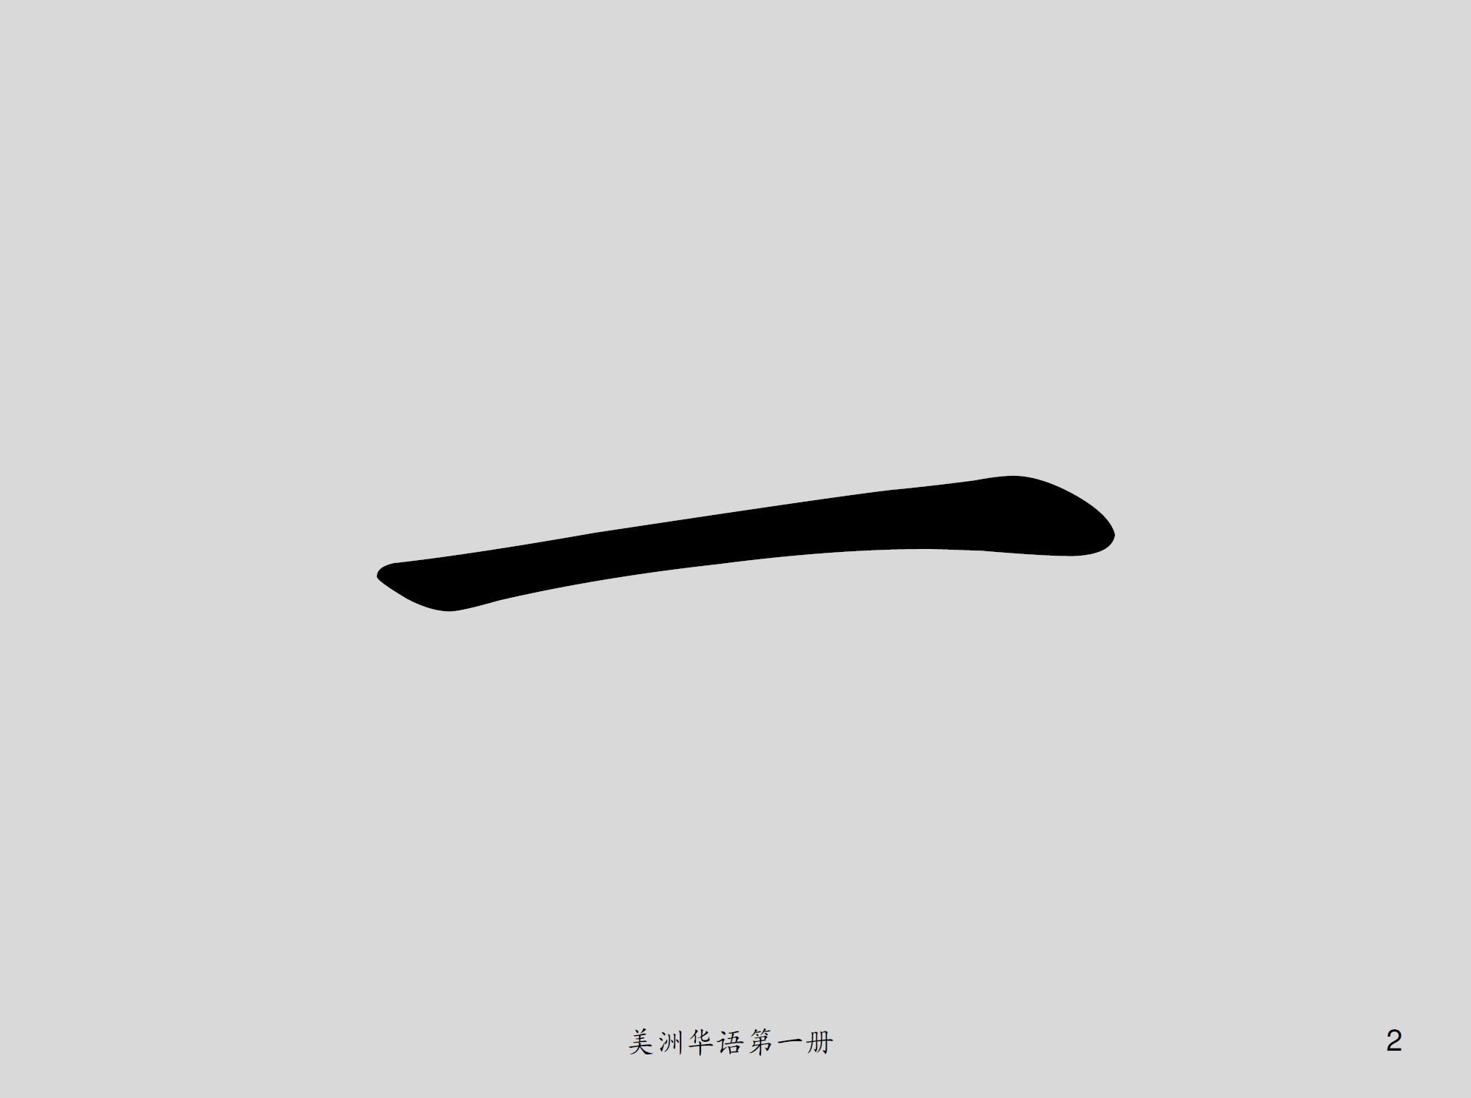
一

Slide 3
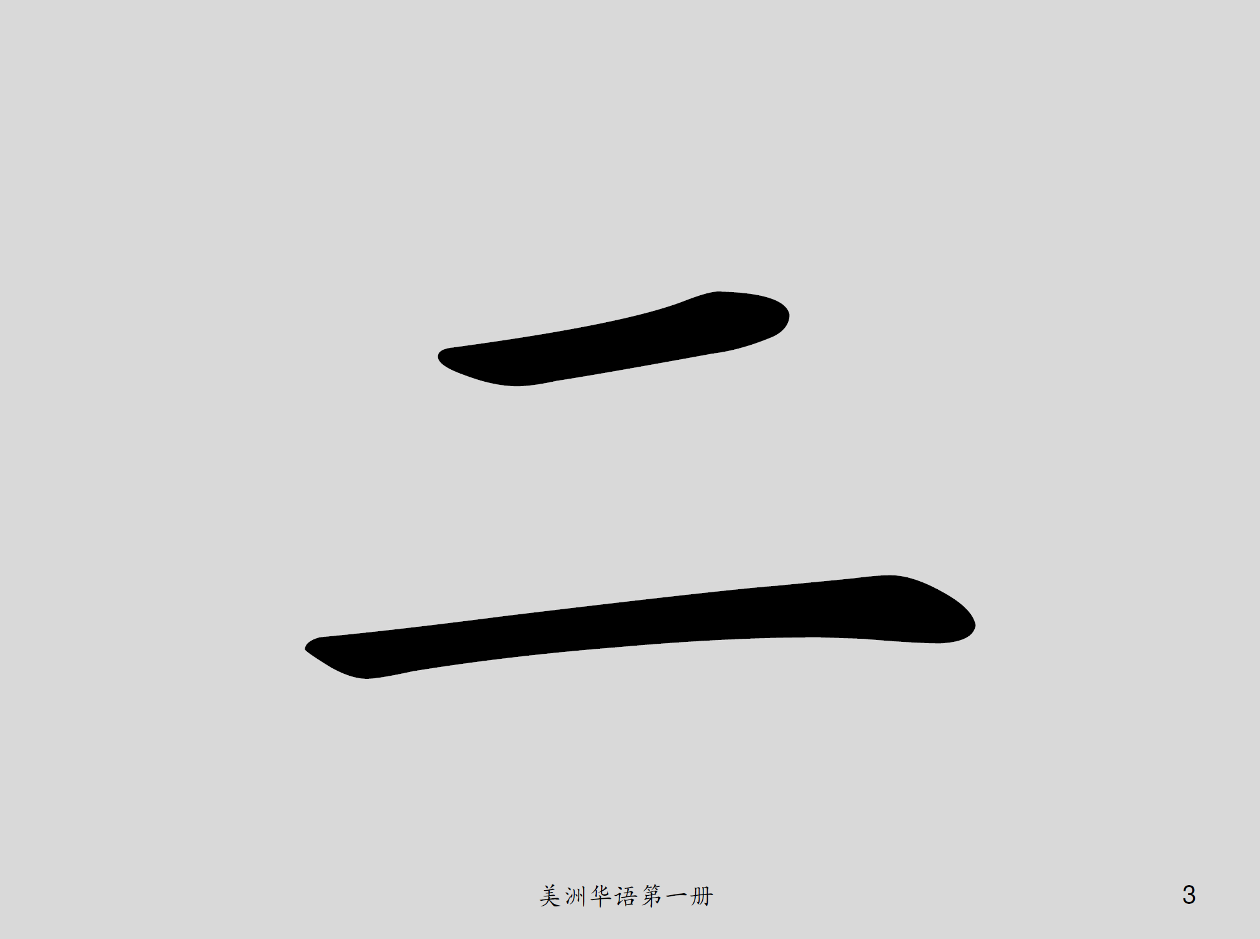
二

Slide 4
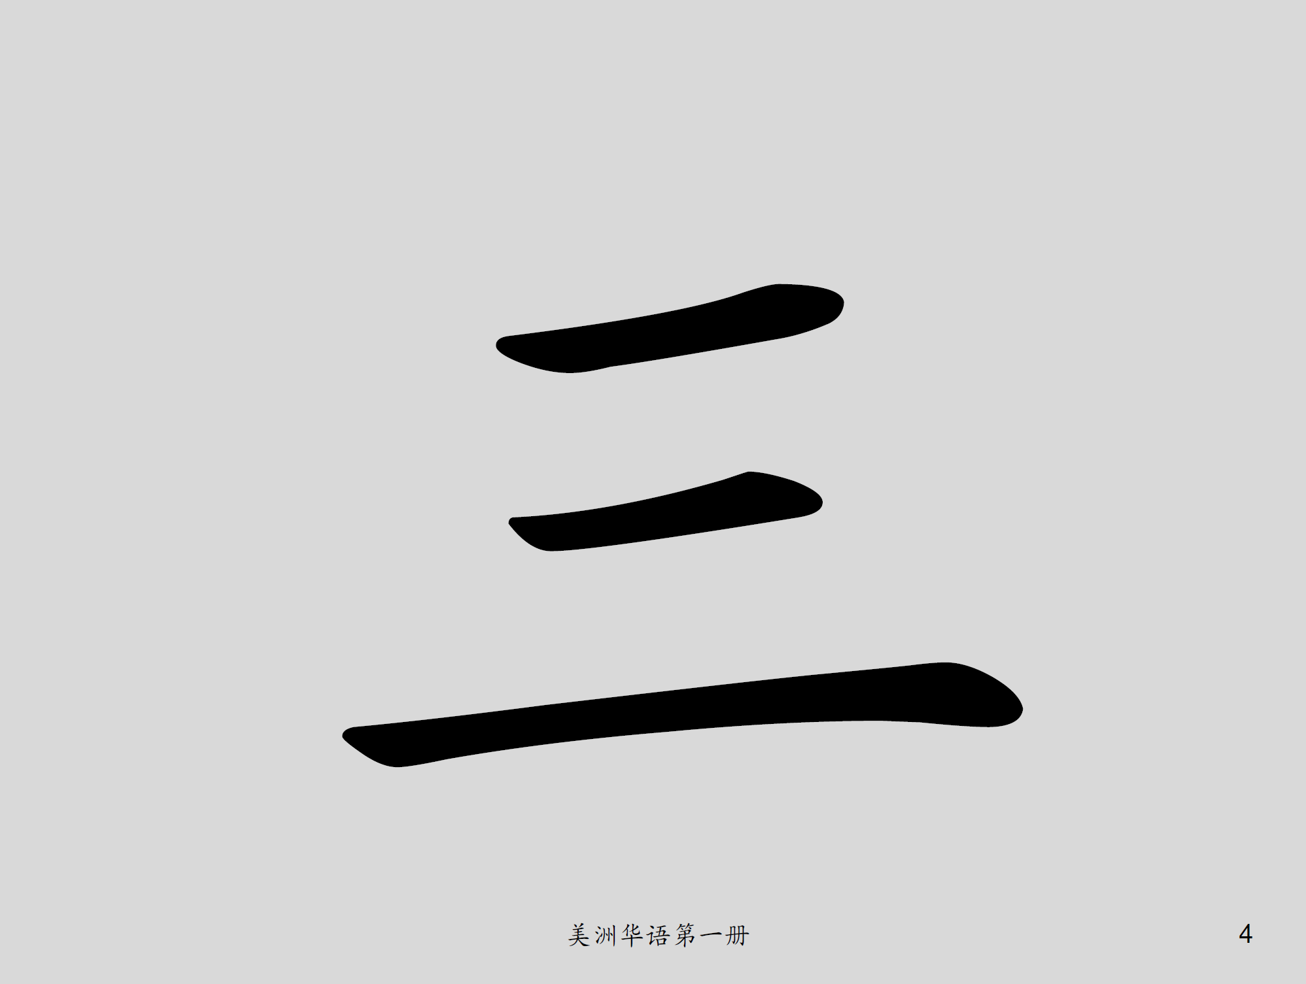
三

Slide 5
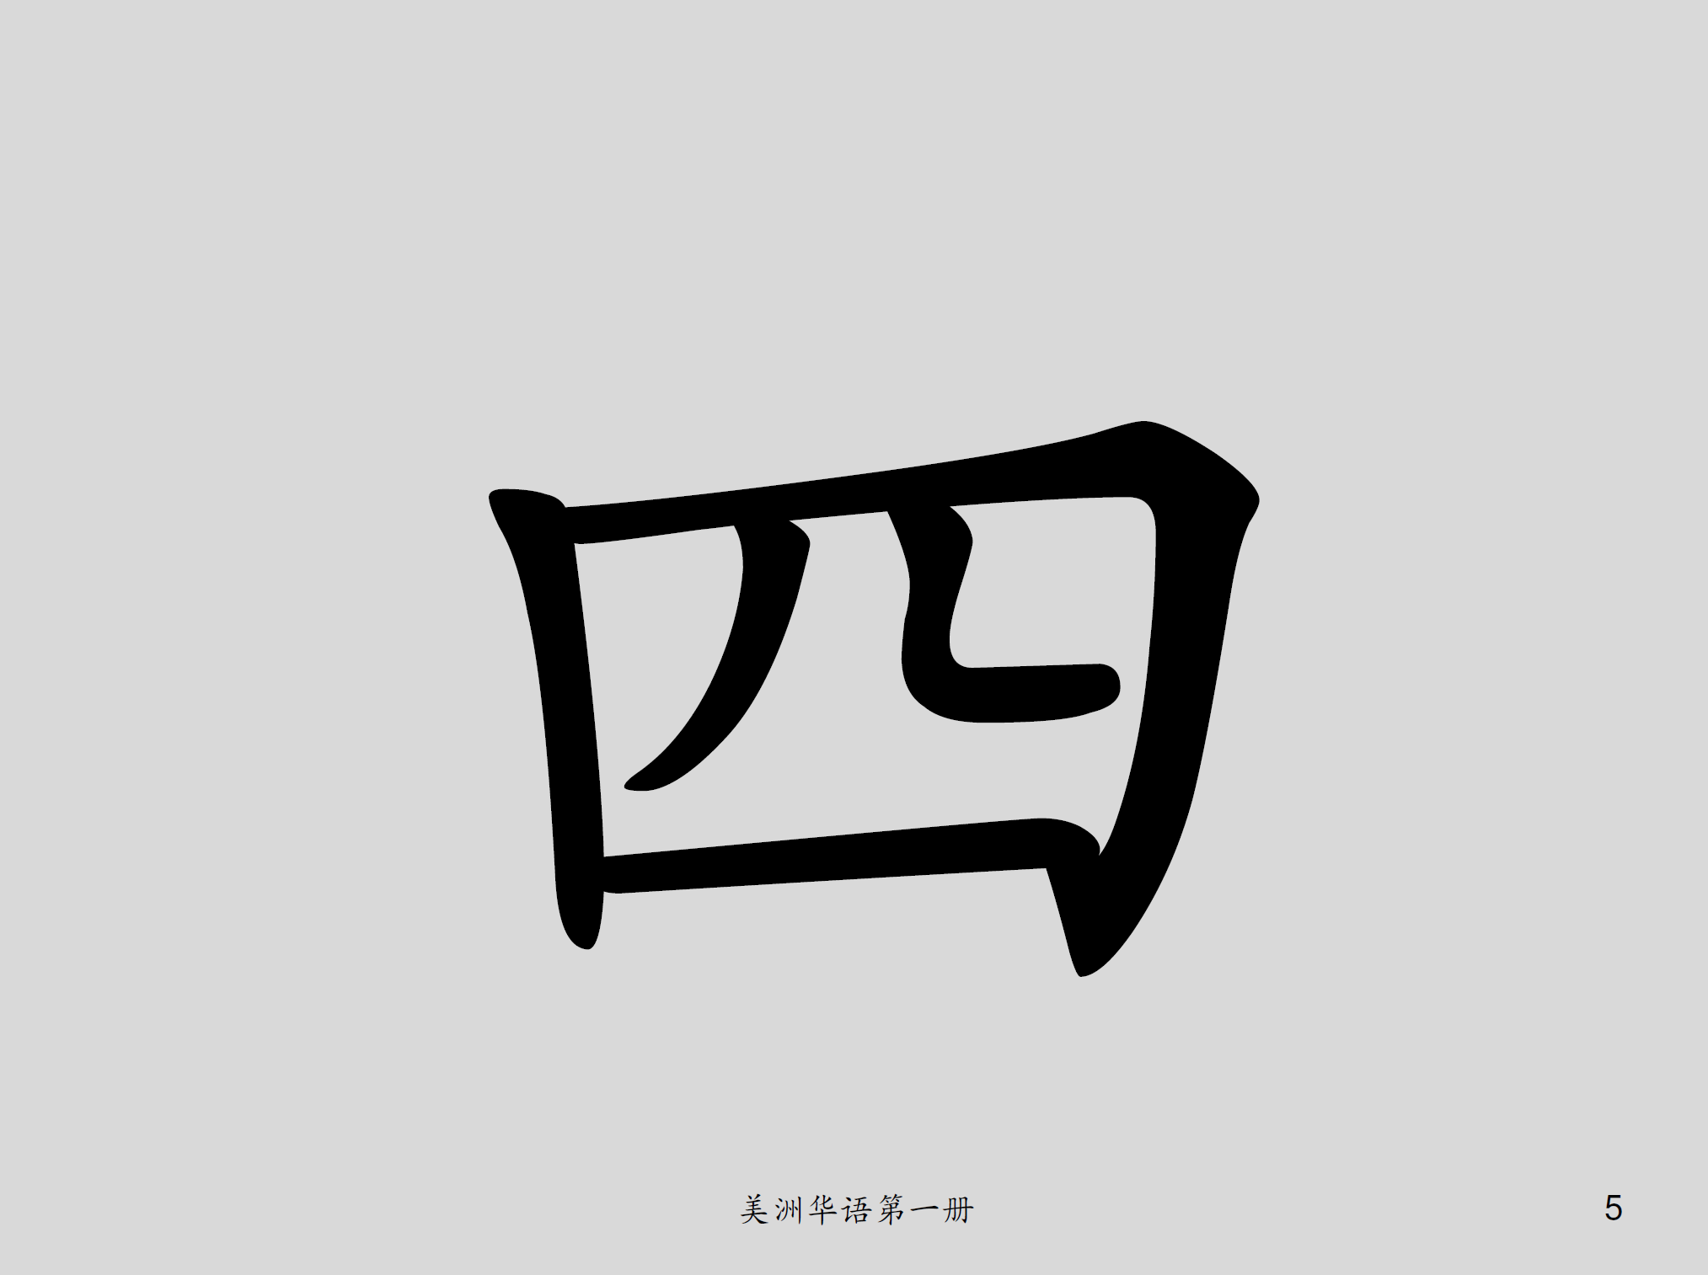
四

Slide 6
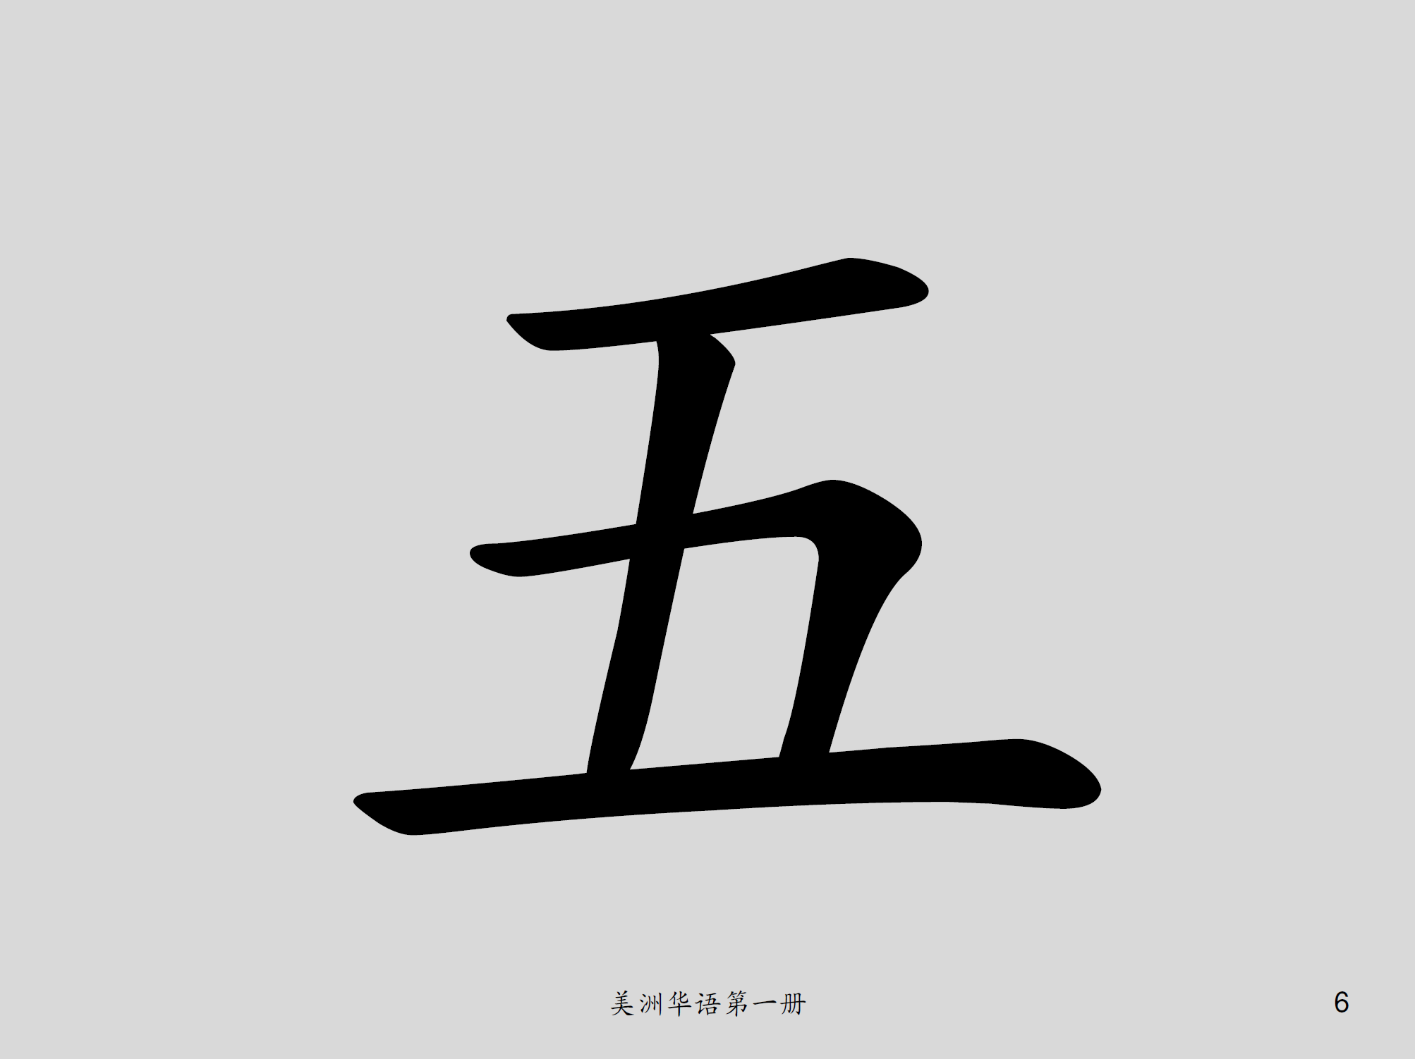
五

Slide 7
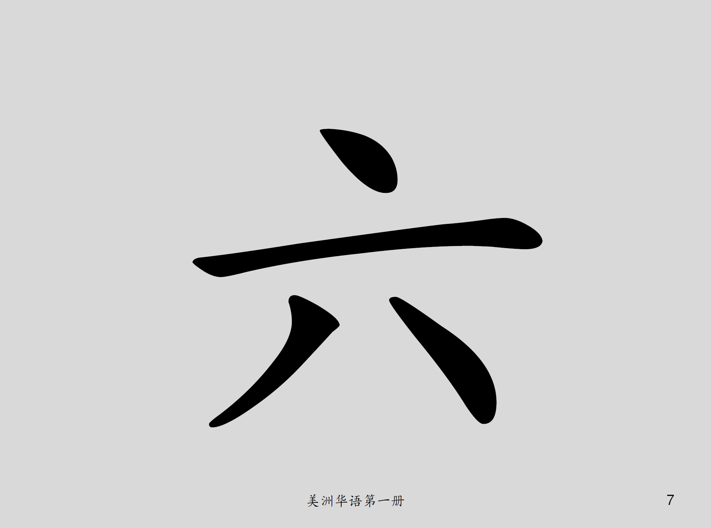
六

Slide 8
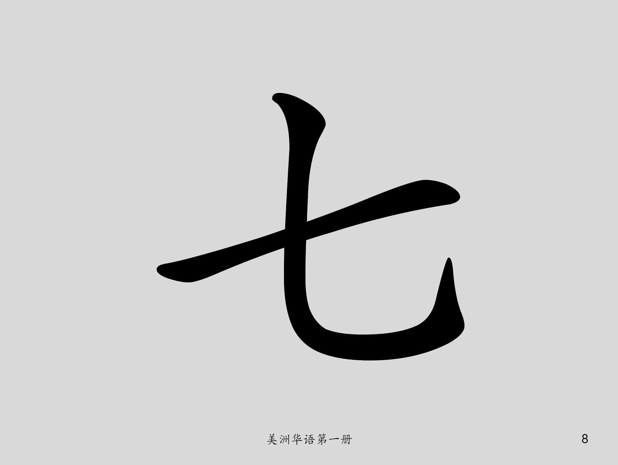
七

Slide 9
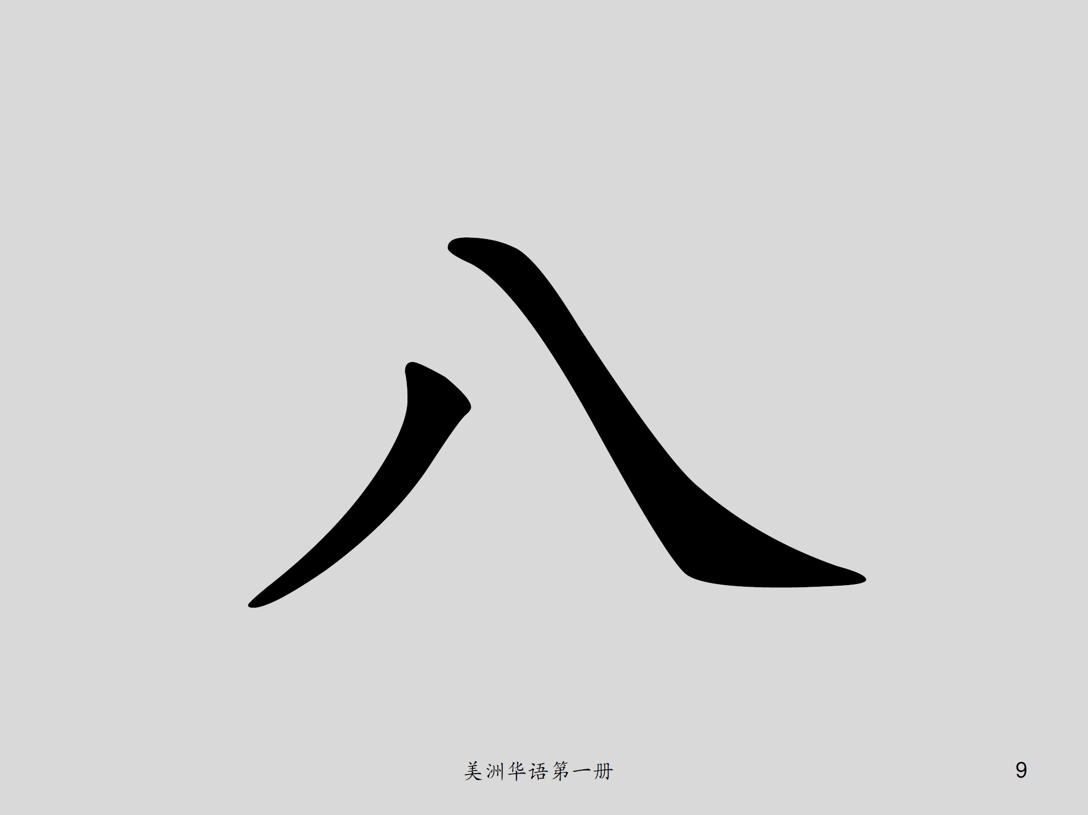
八

Slide 10
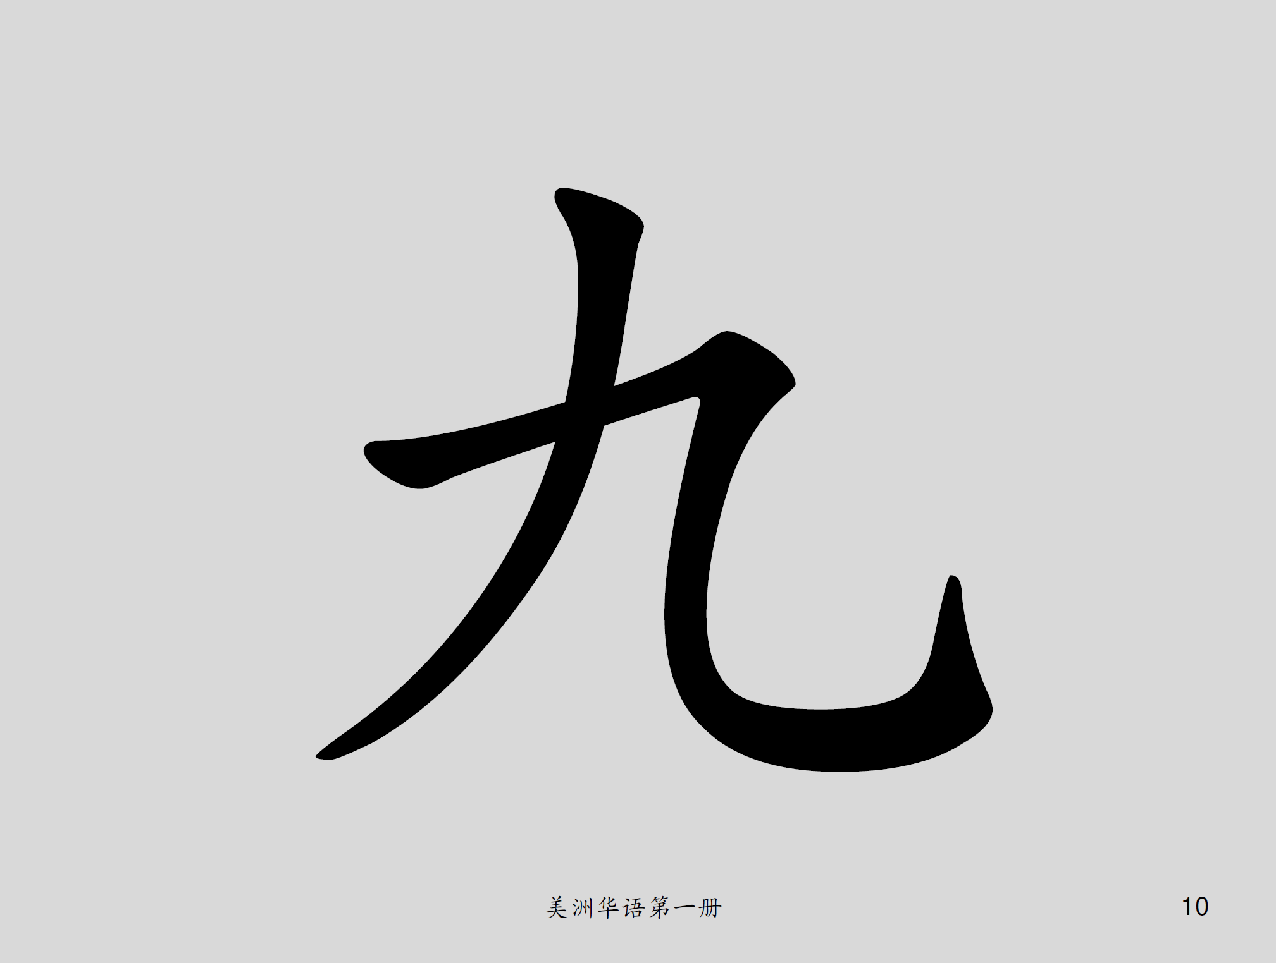
九

Slide 11
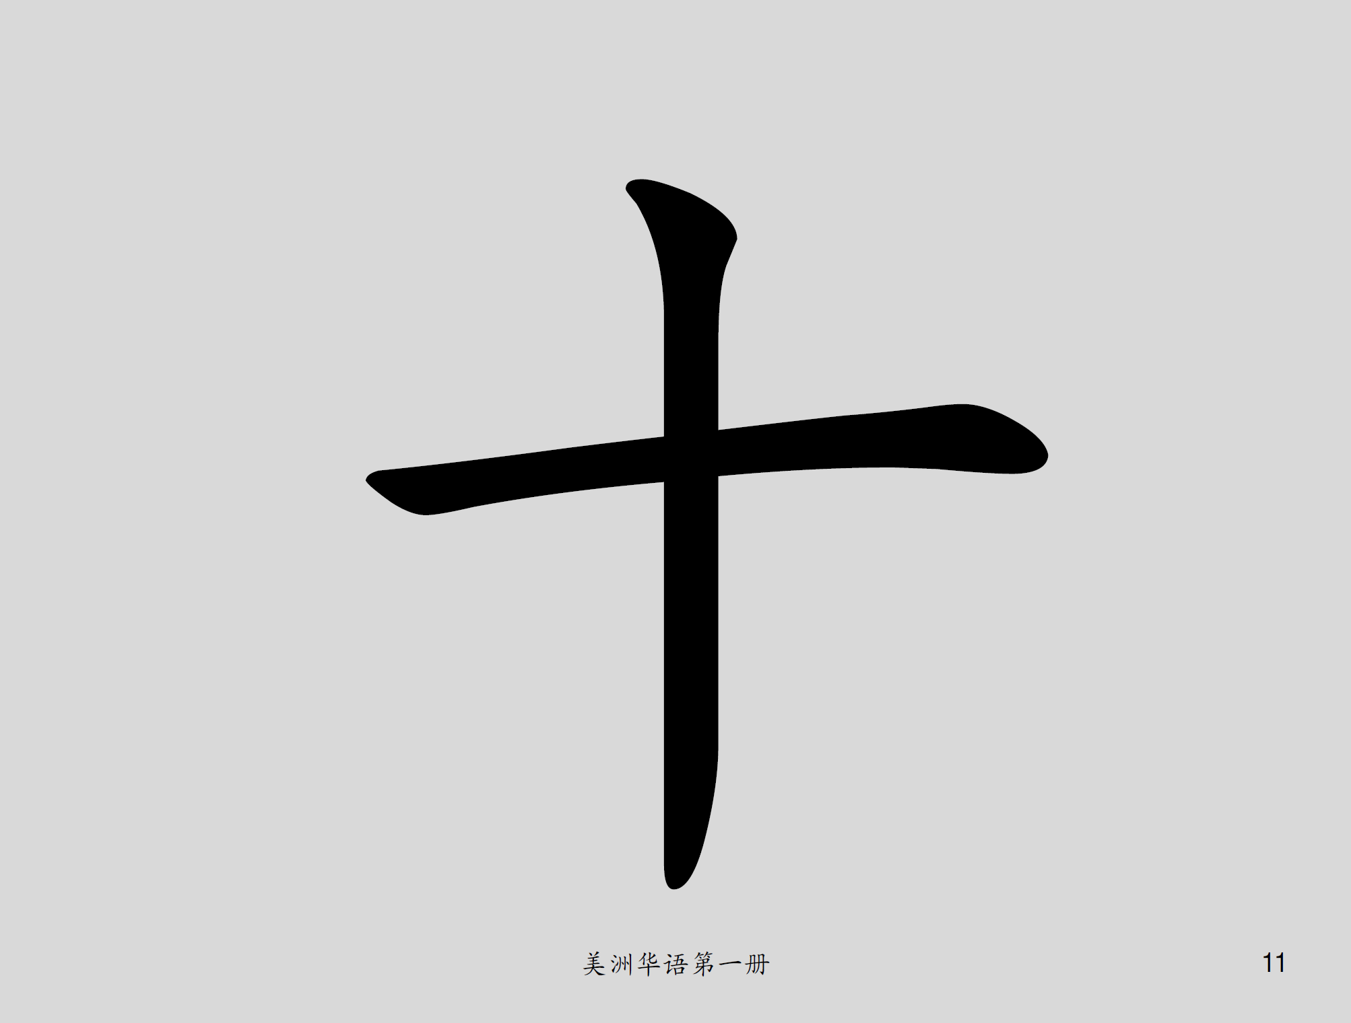
十

Slide 12
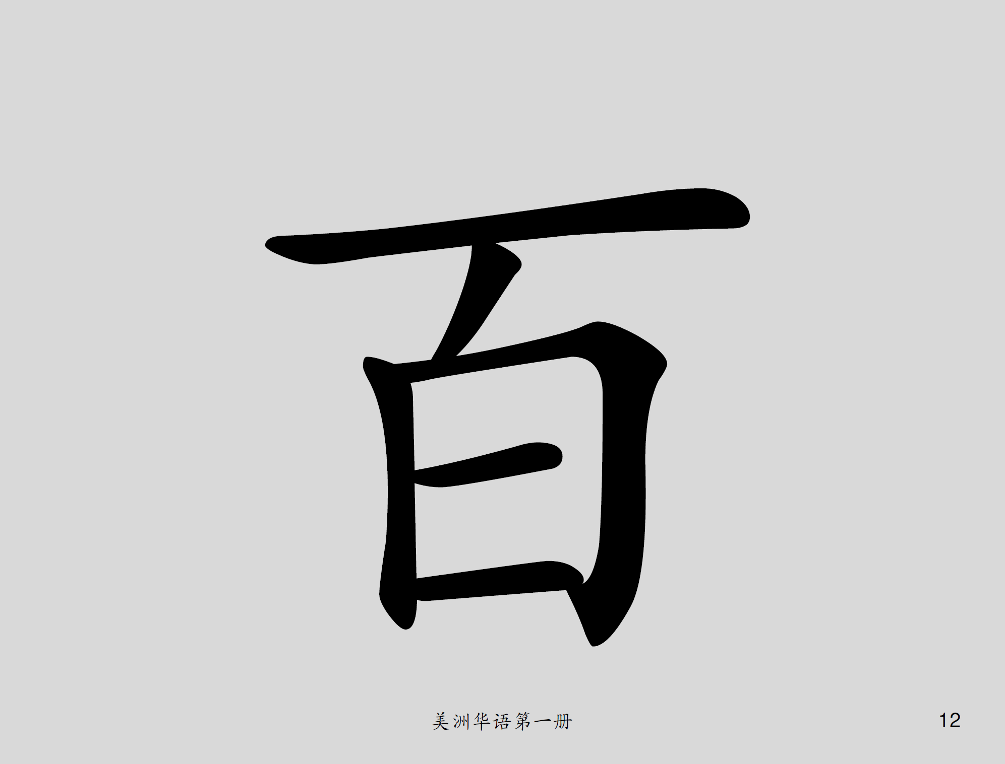
百

Slide 13
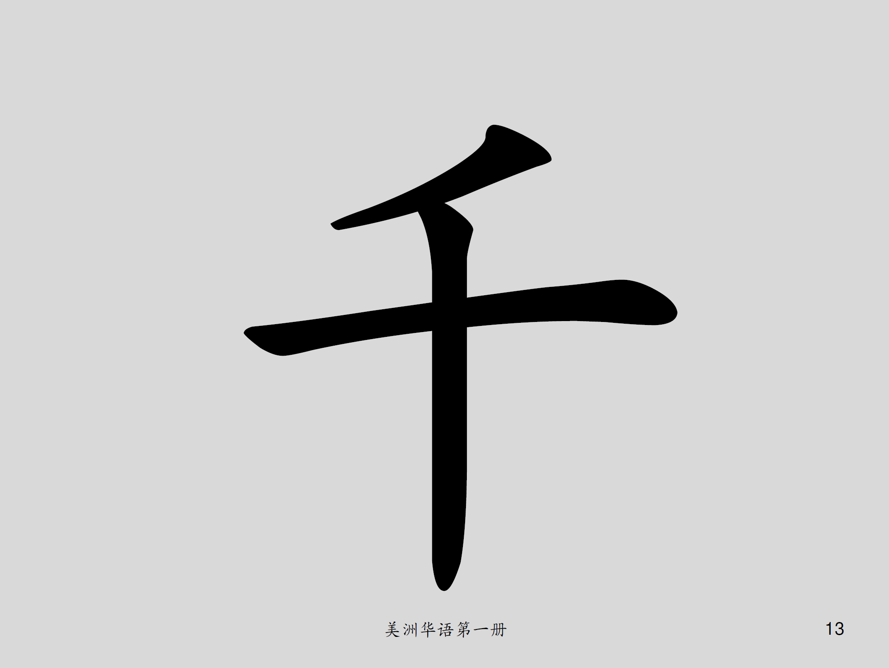
千

Slide 14
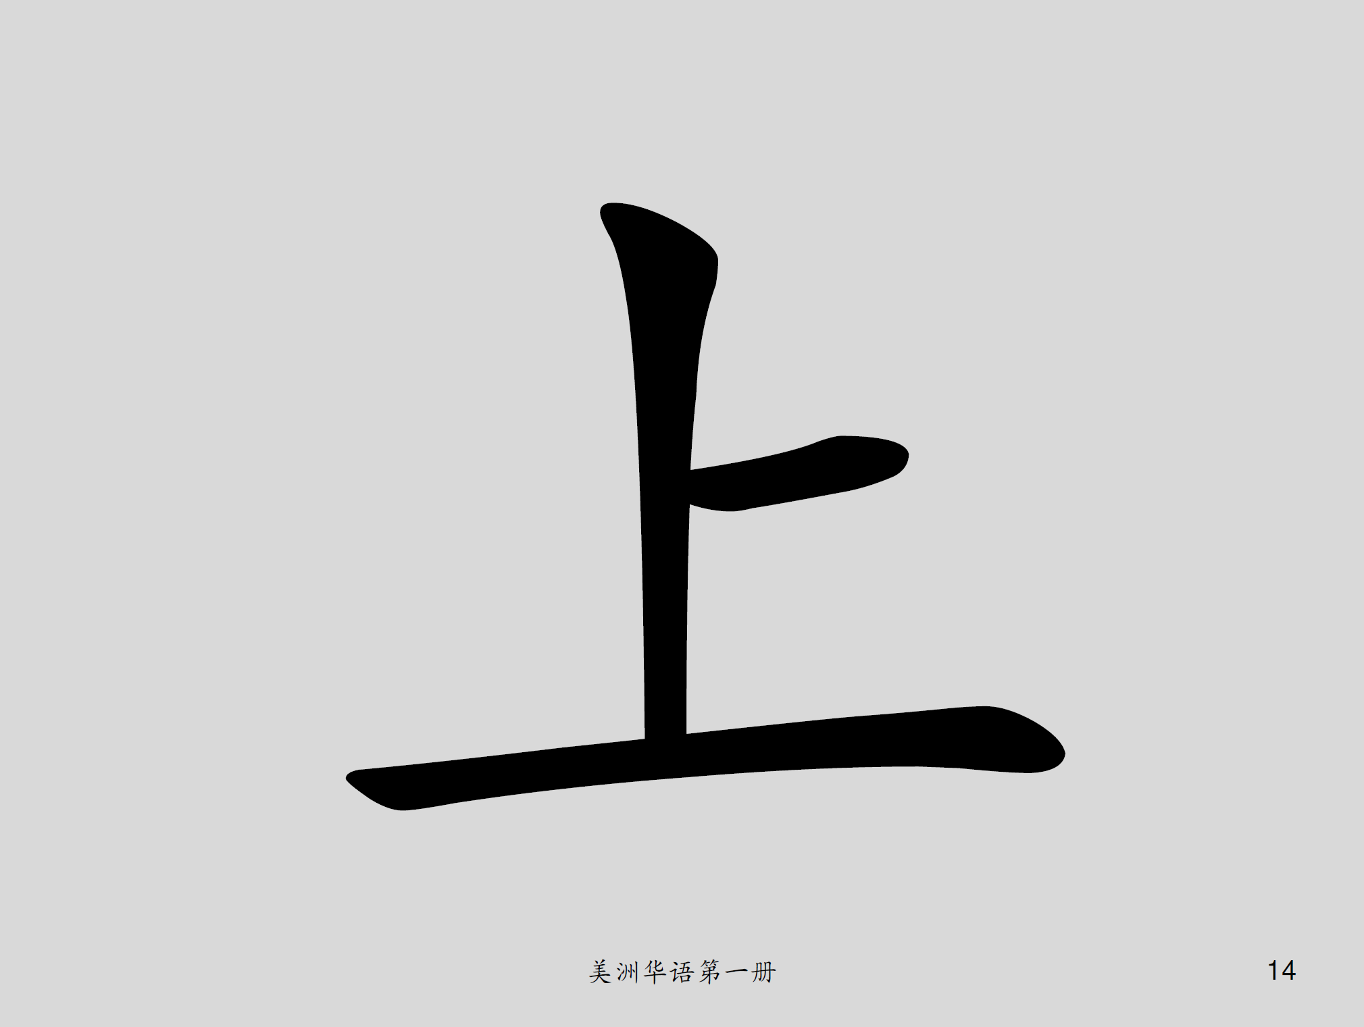
上

Slide 15
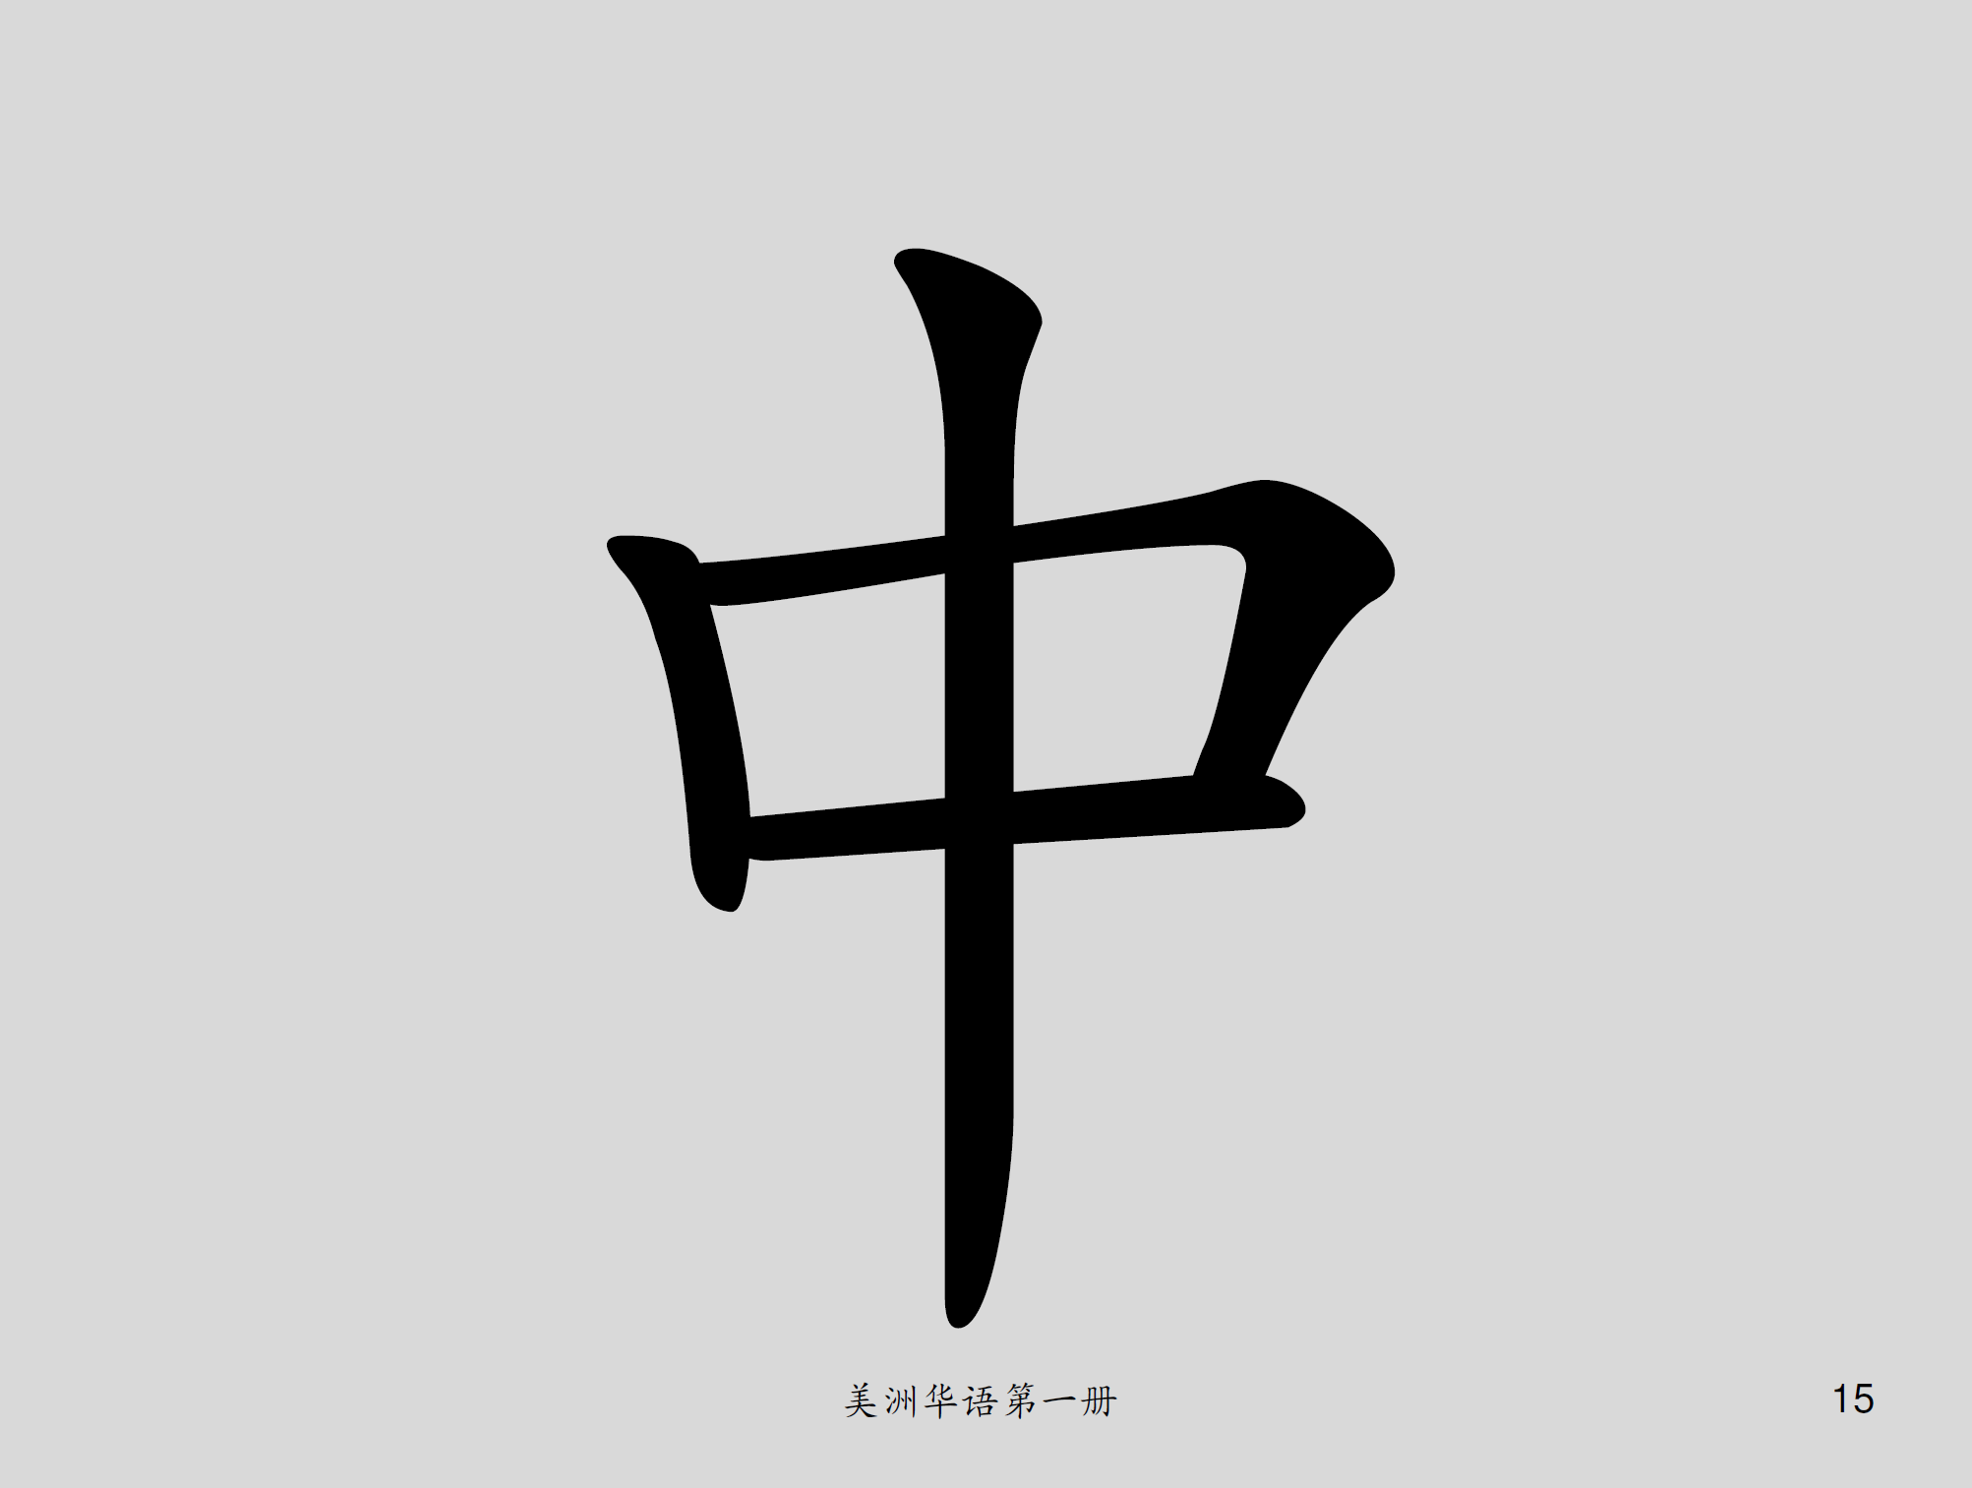
中

Slide 16
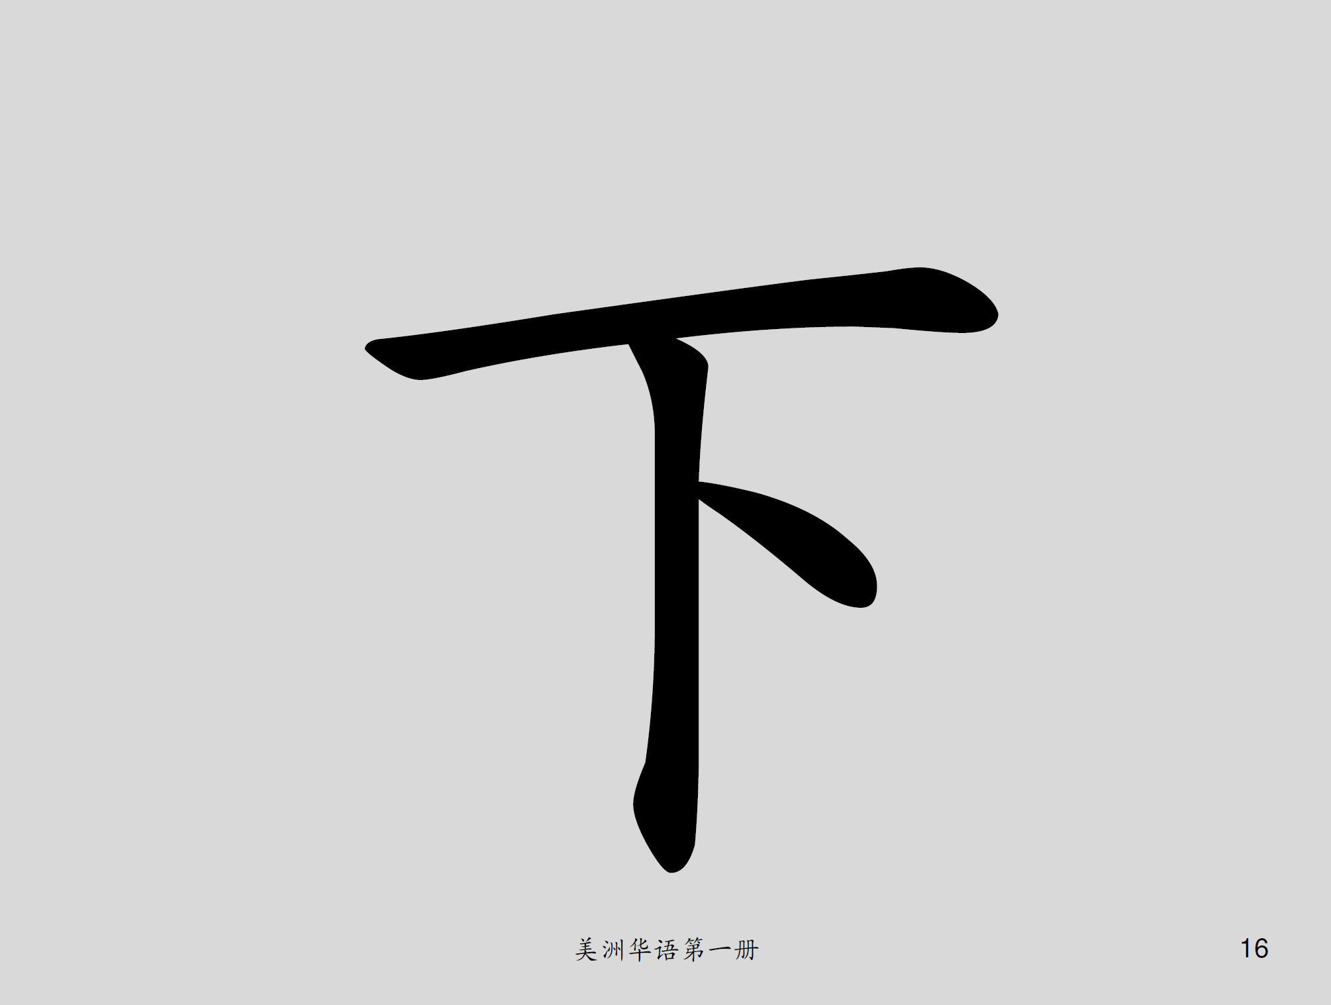

下

Slide 17
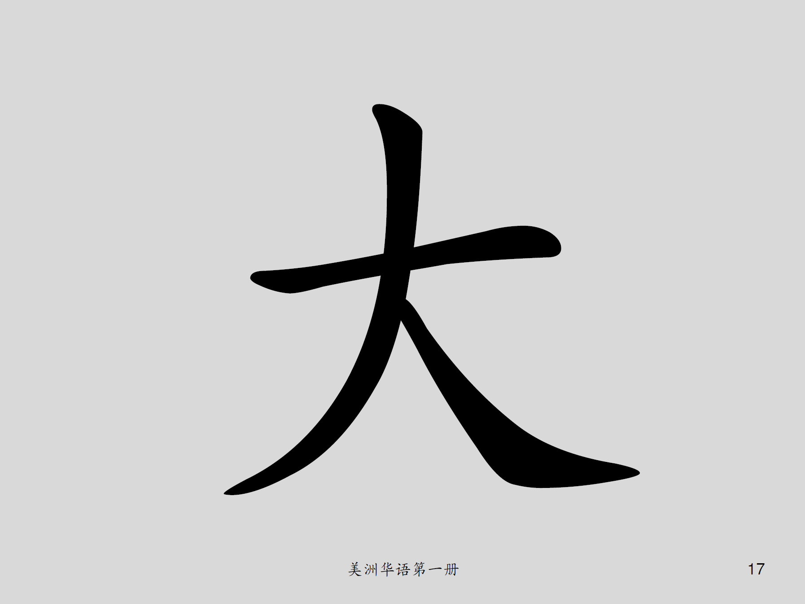
大

Slide 18
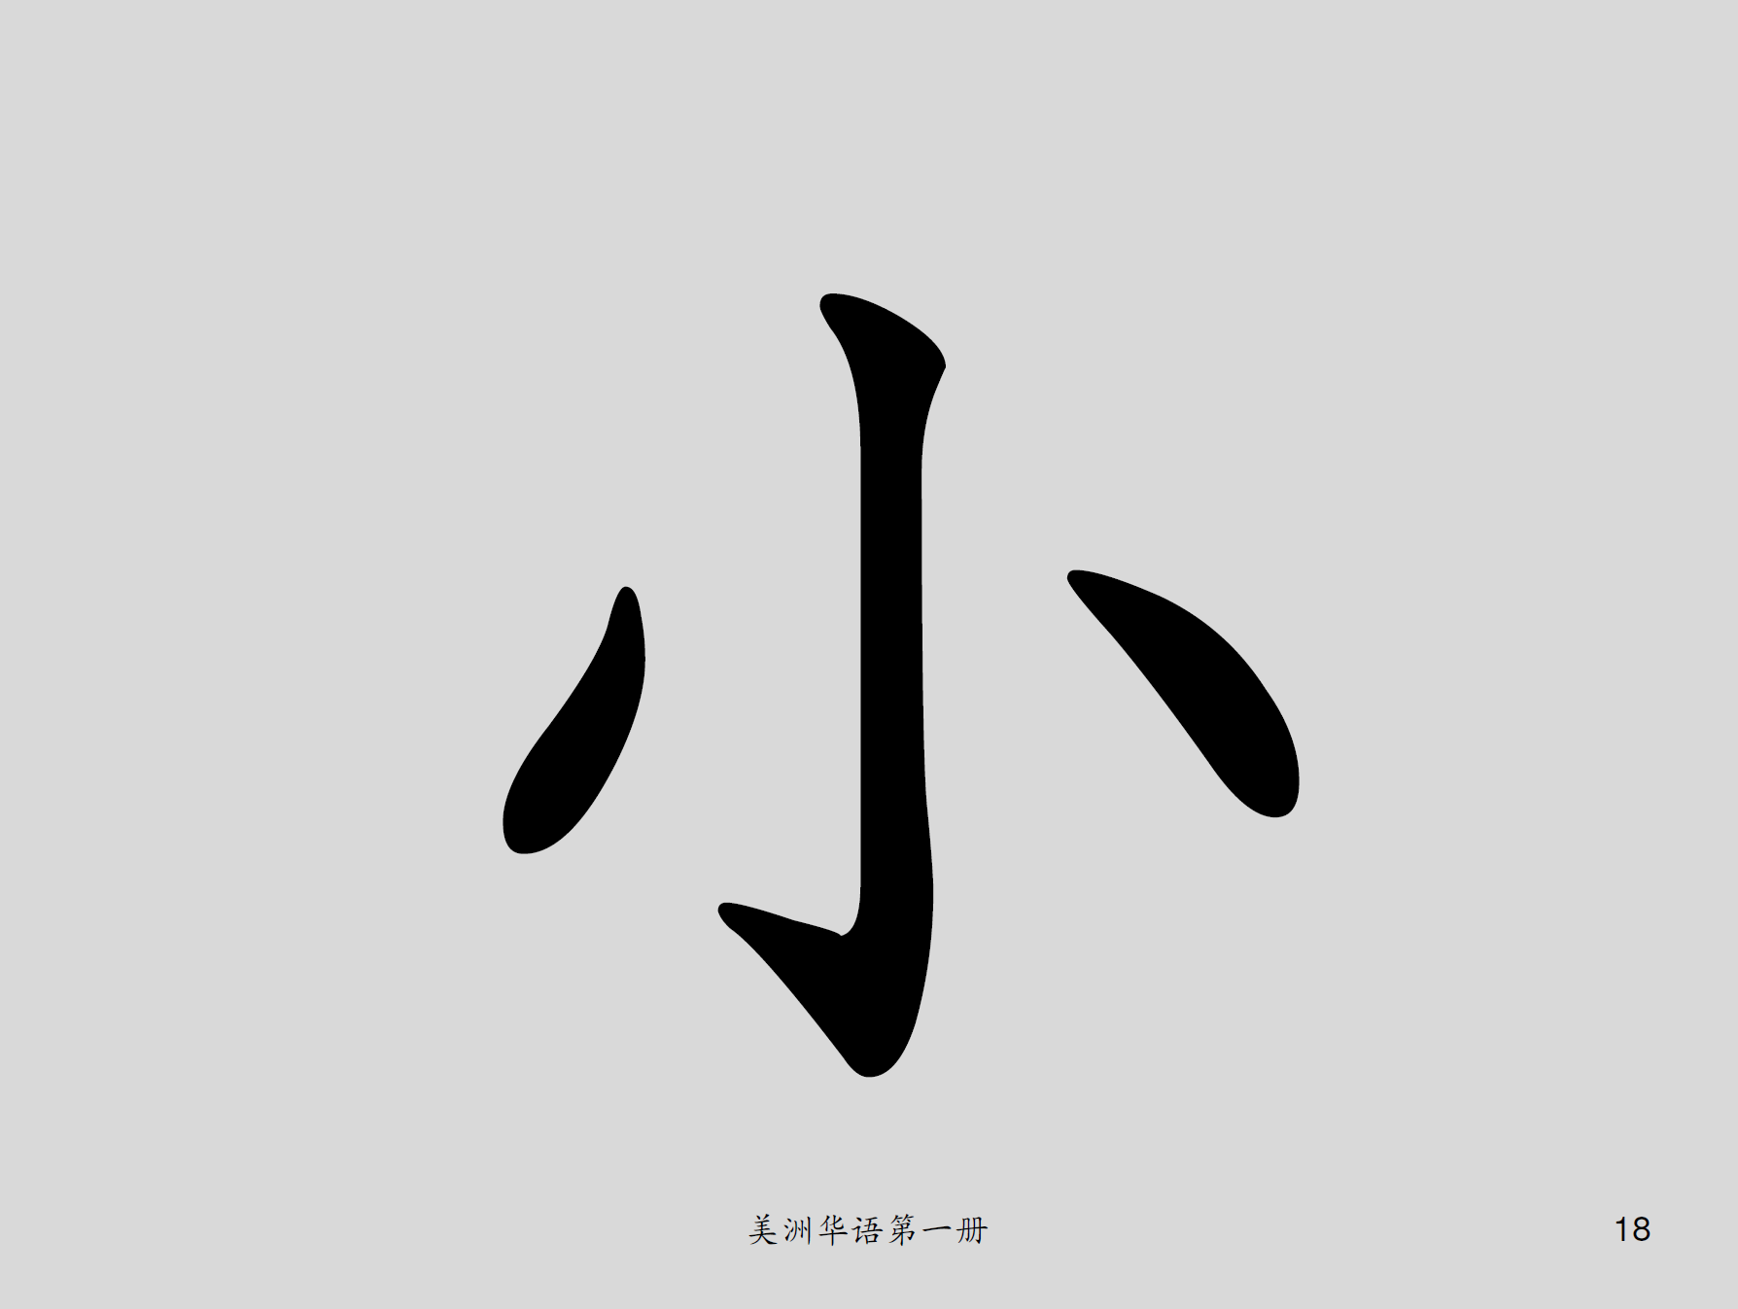
小

Slide 19
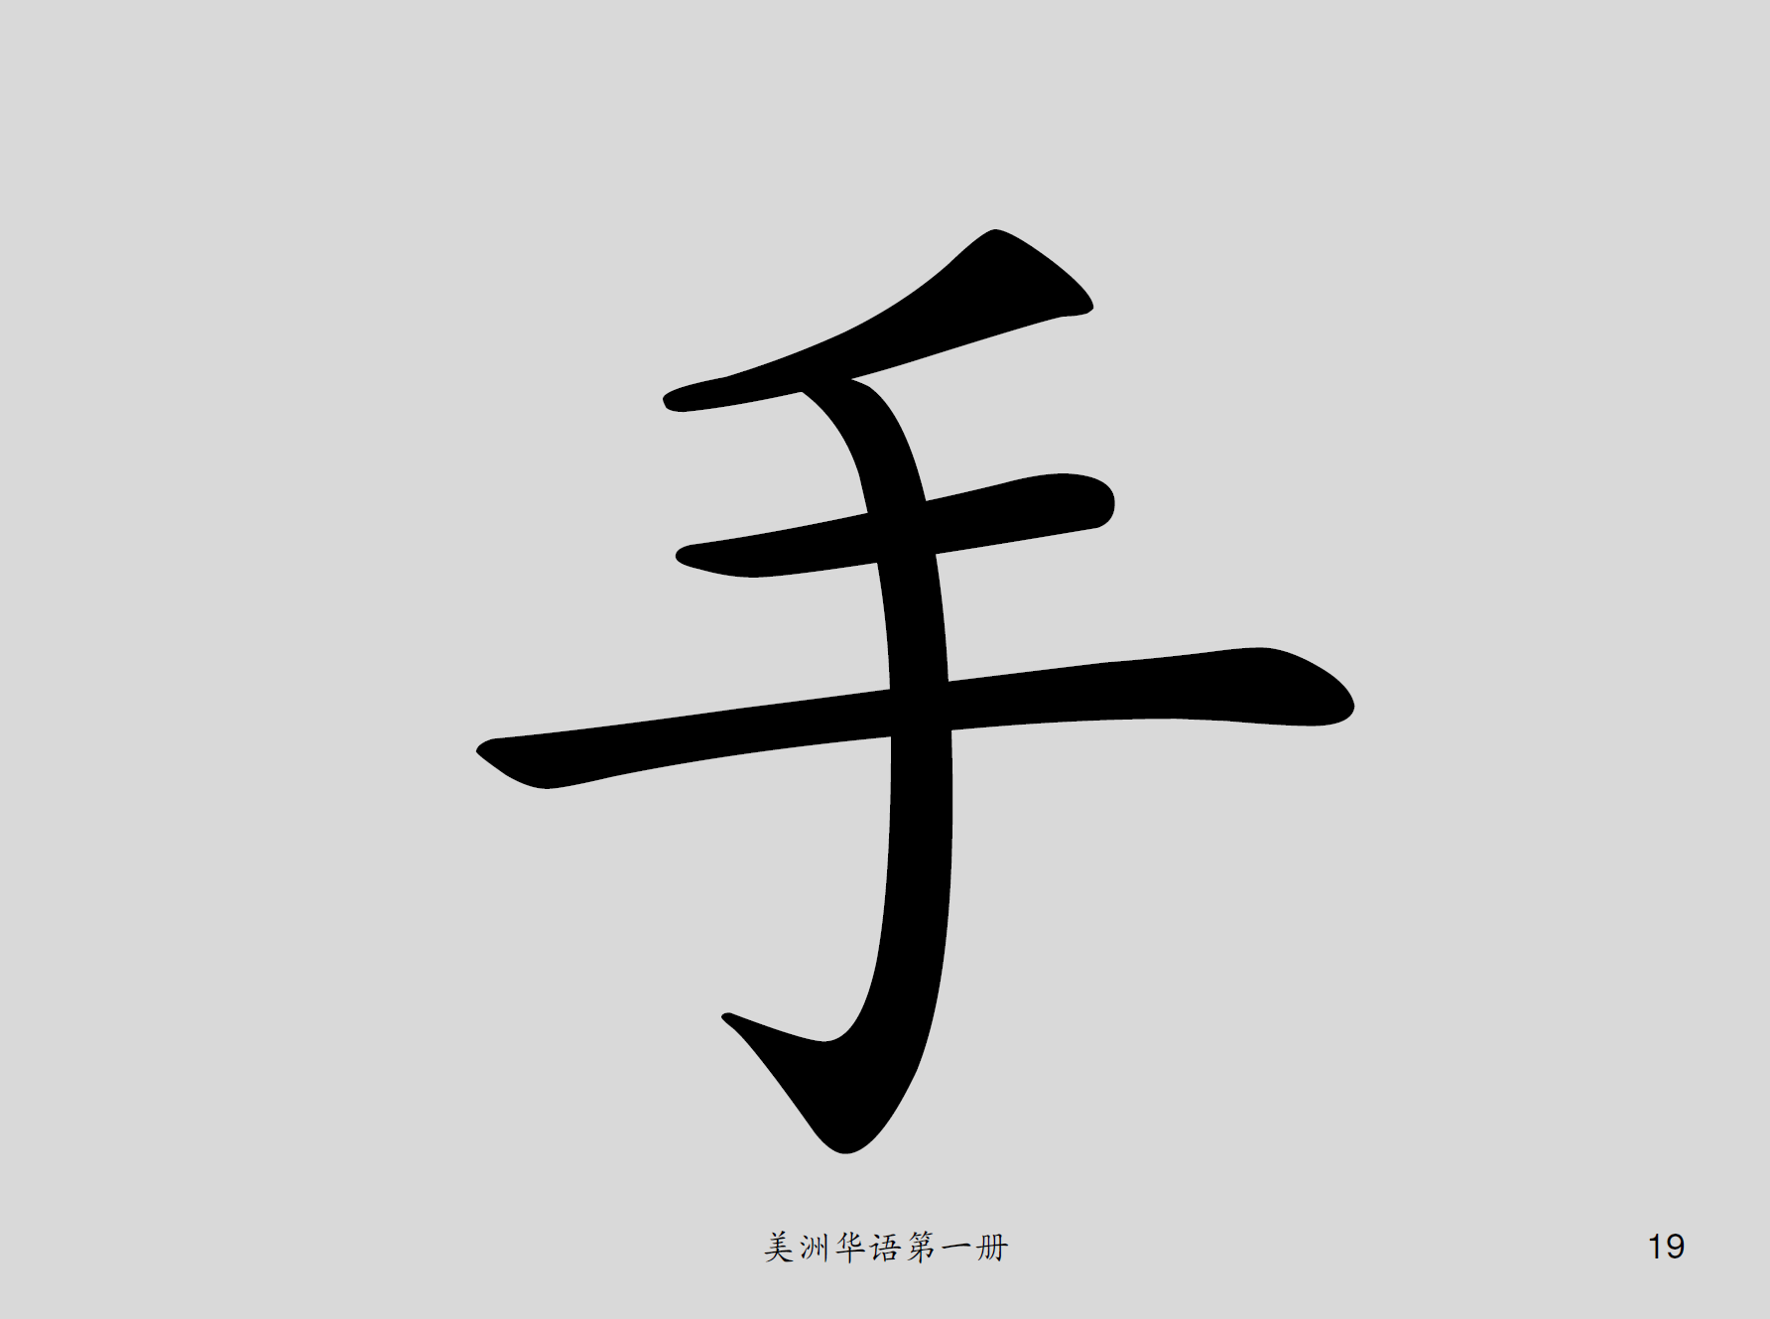
手

Slide 20
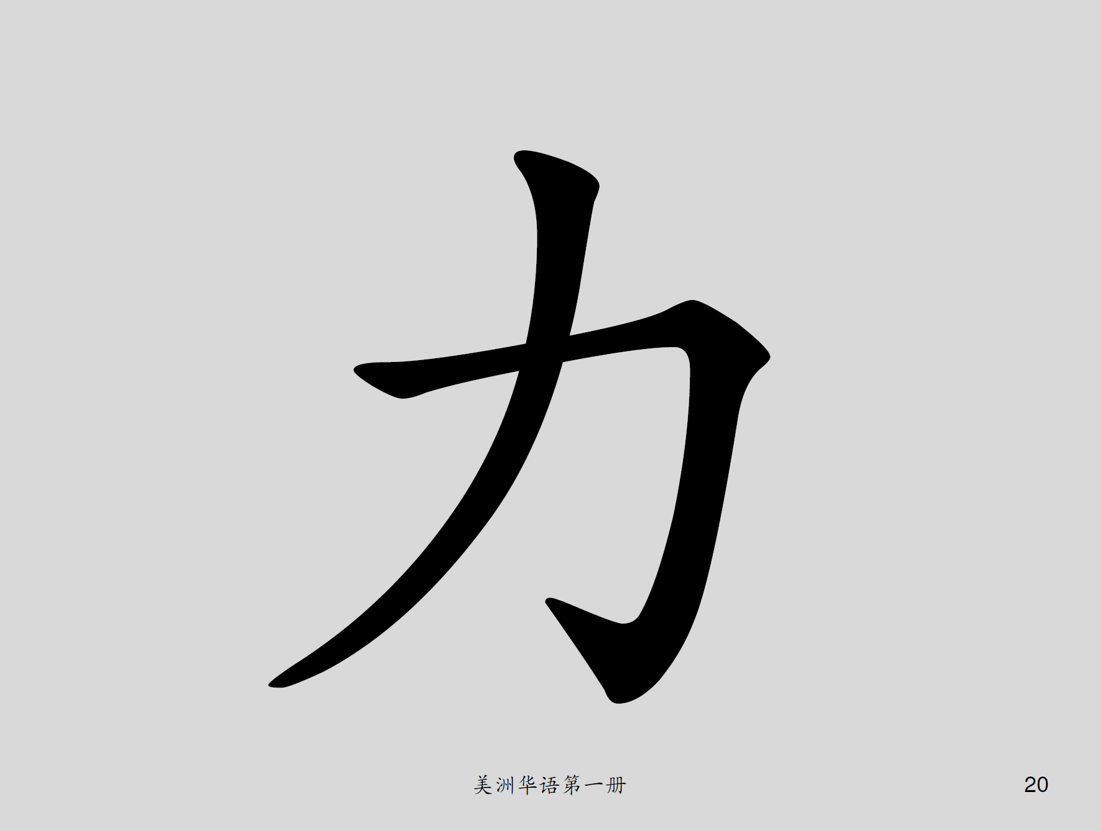
力

Slide 21
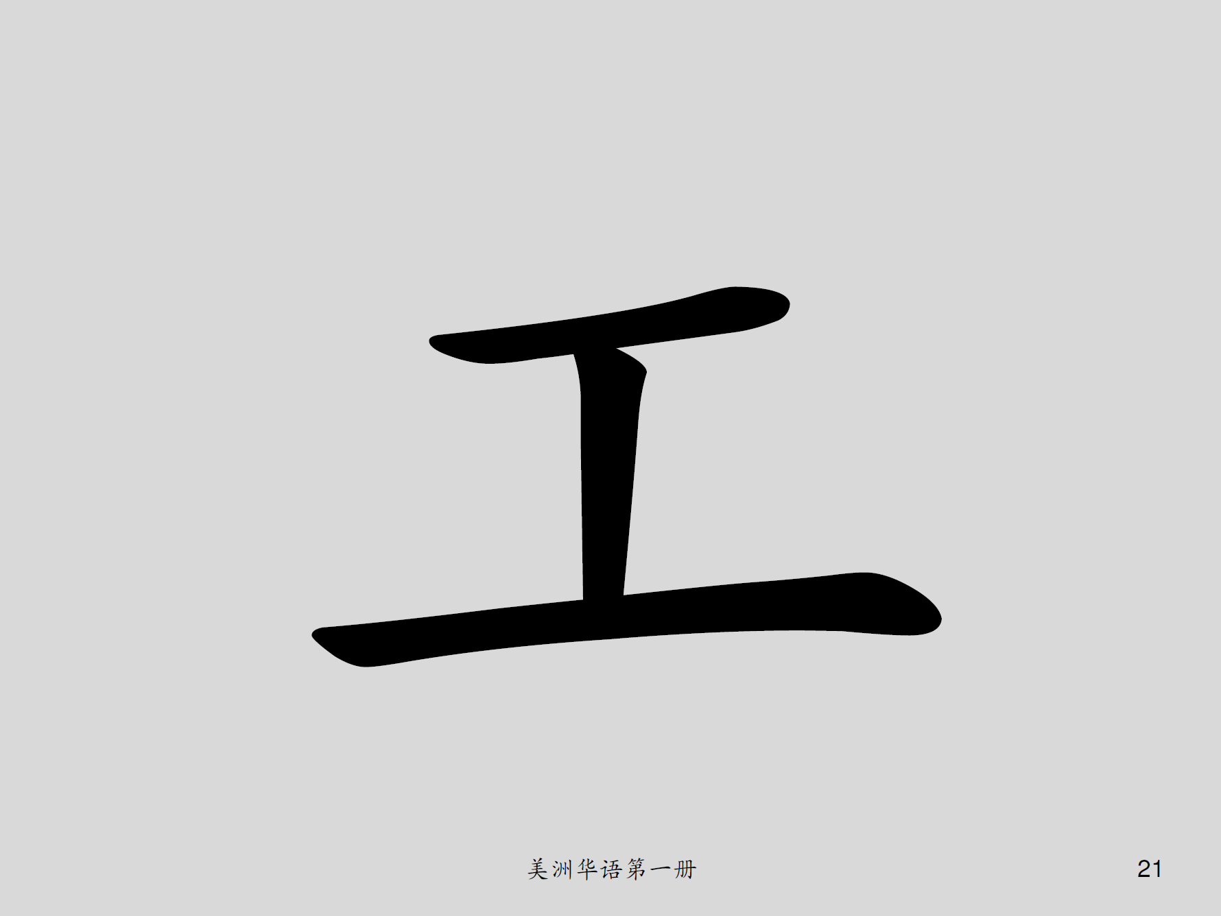
工

Slide 22
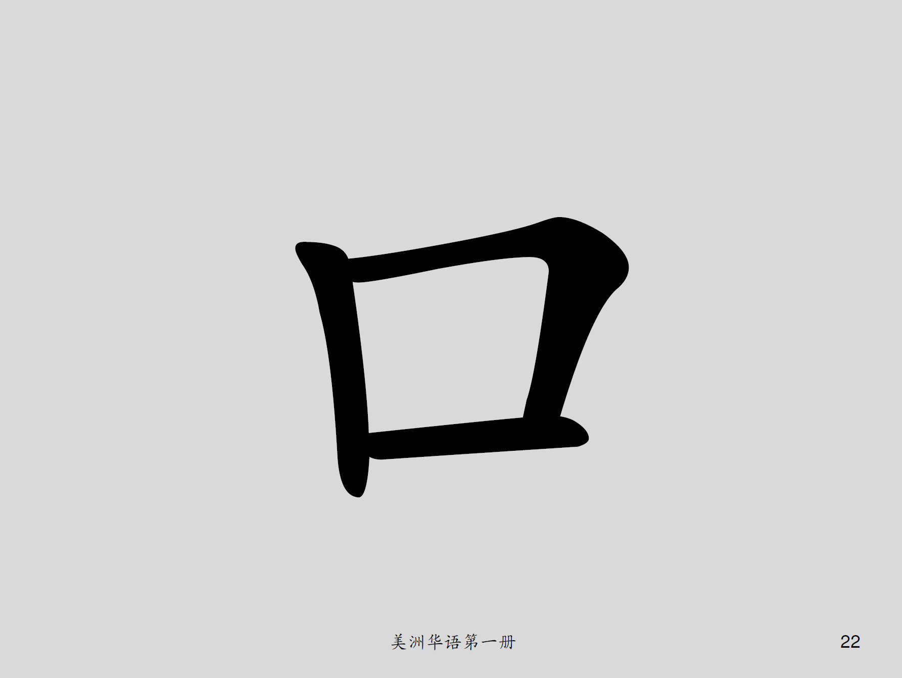
口

Slide 23
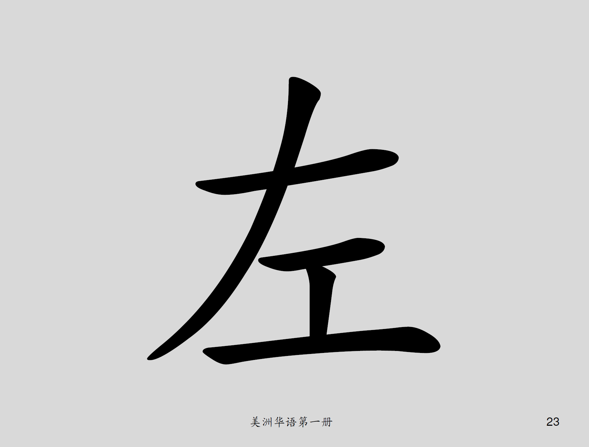
左

Slide 24
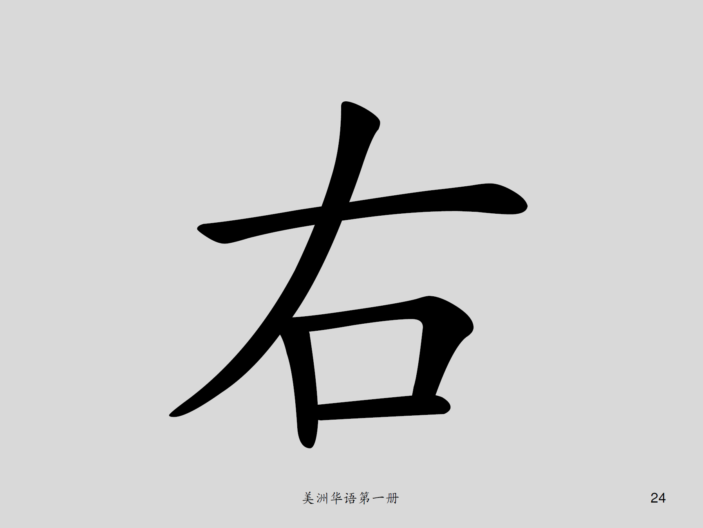
右

Slide 25
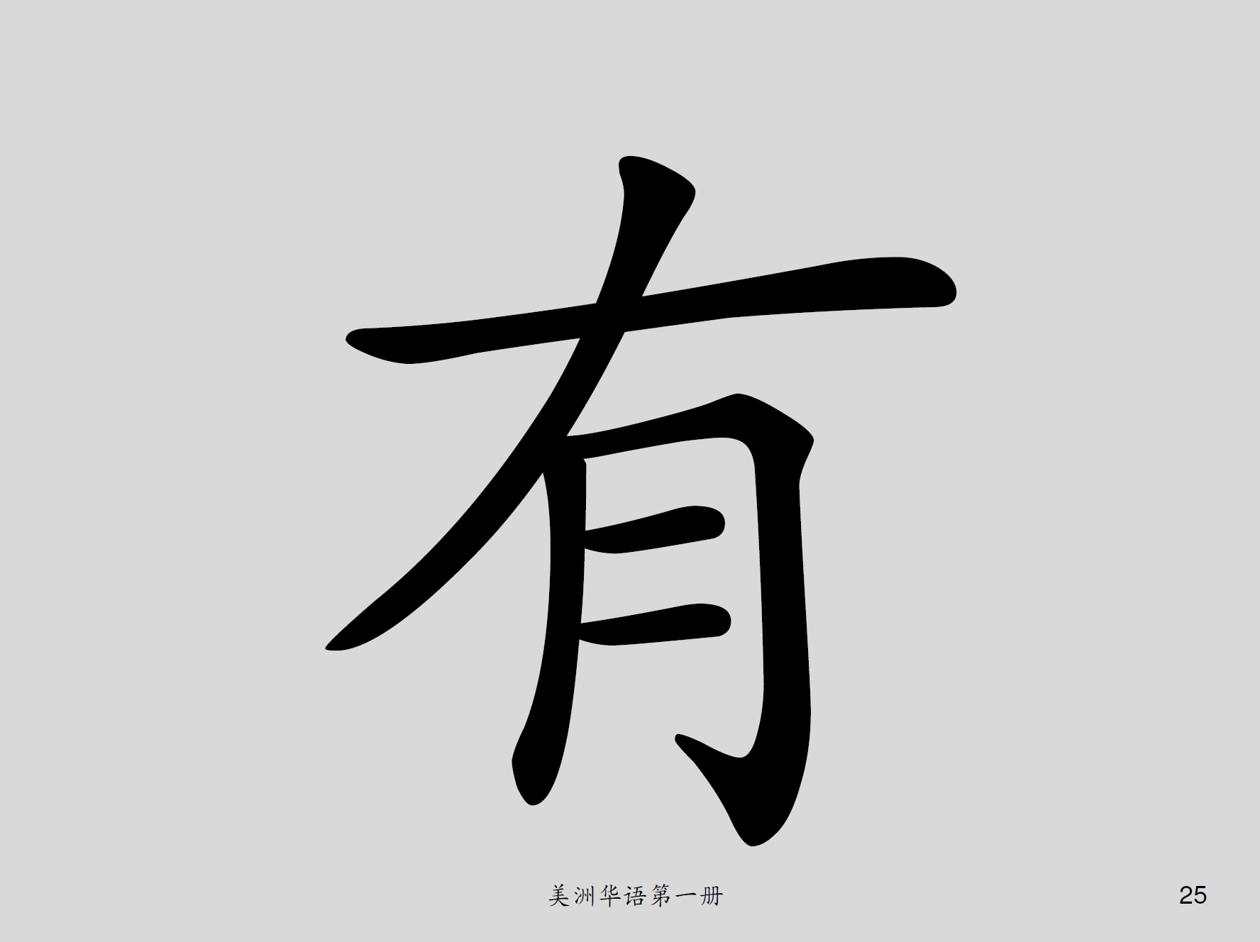
有

Slide 26
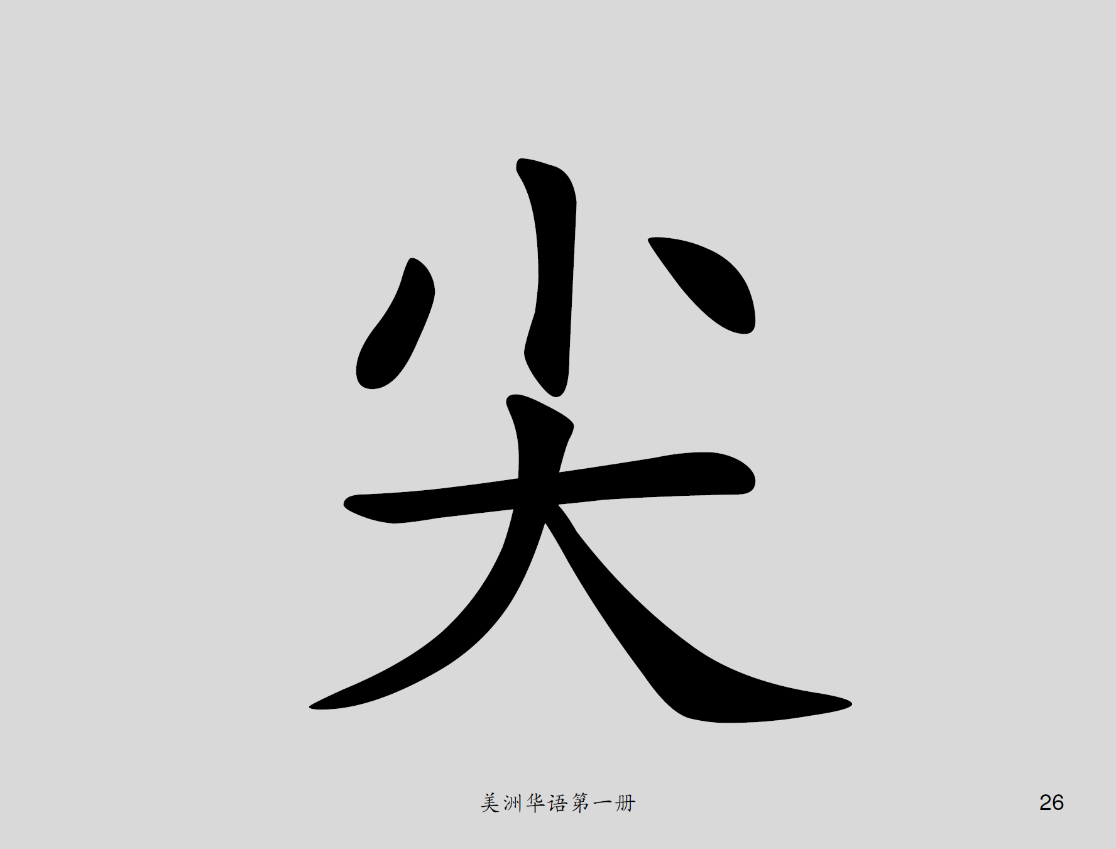
尖

Slide 27
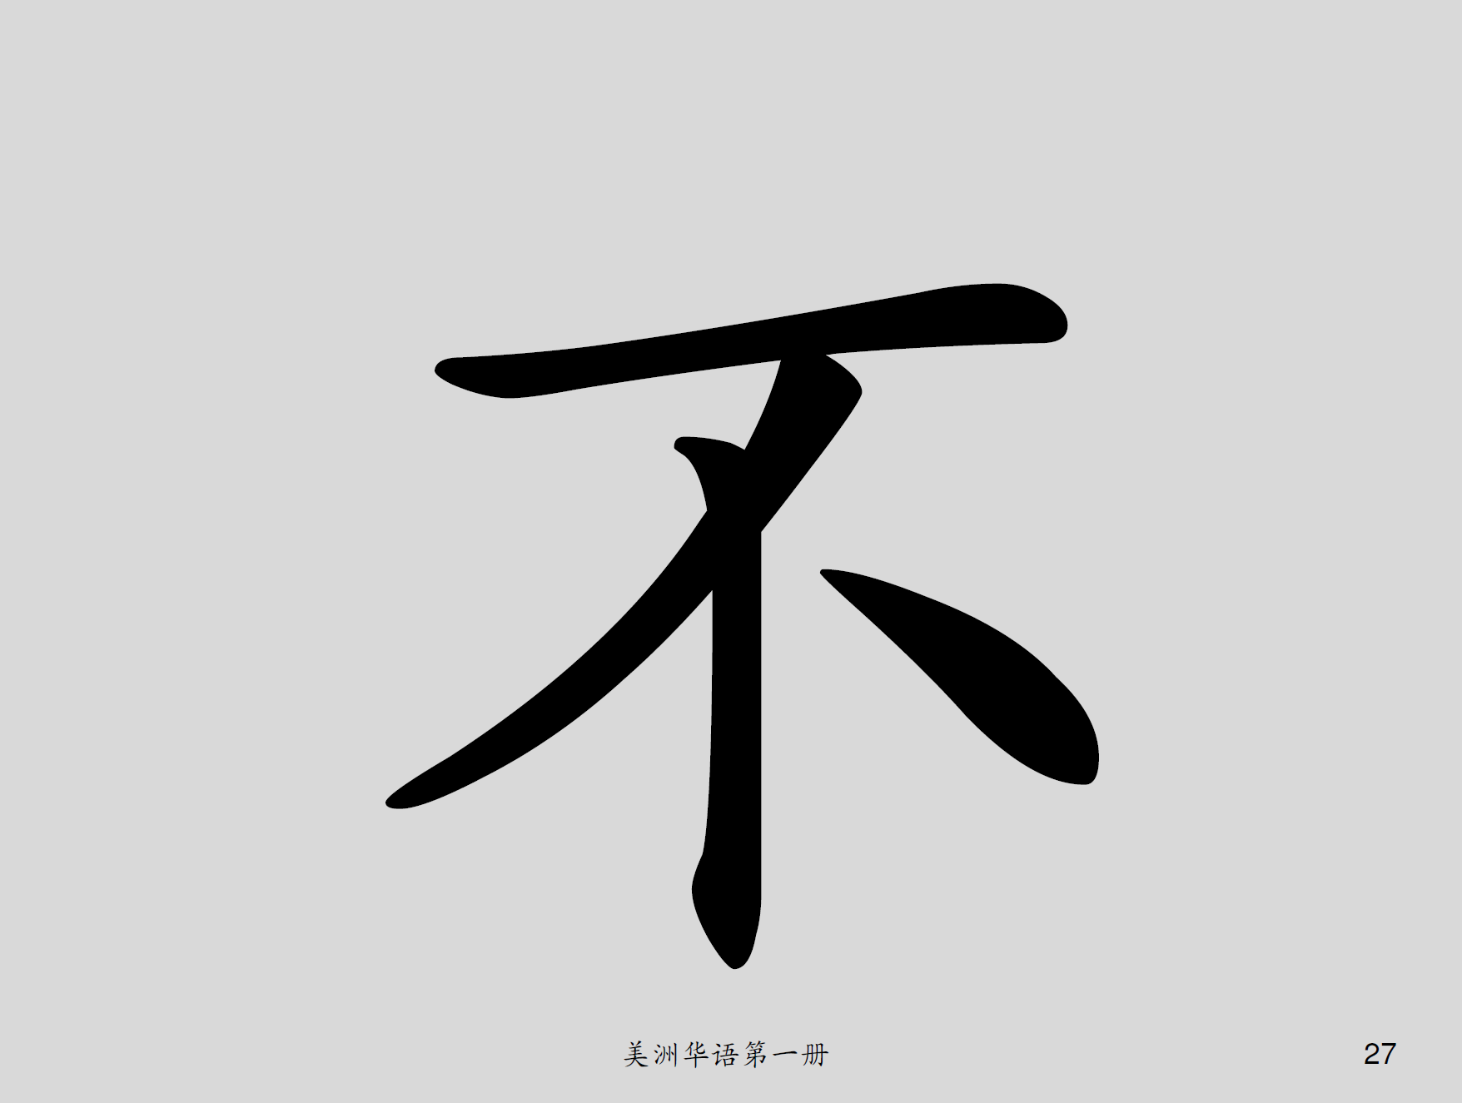
不

Slide 28
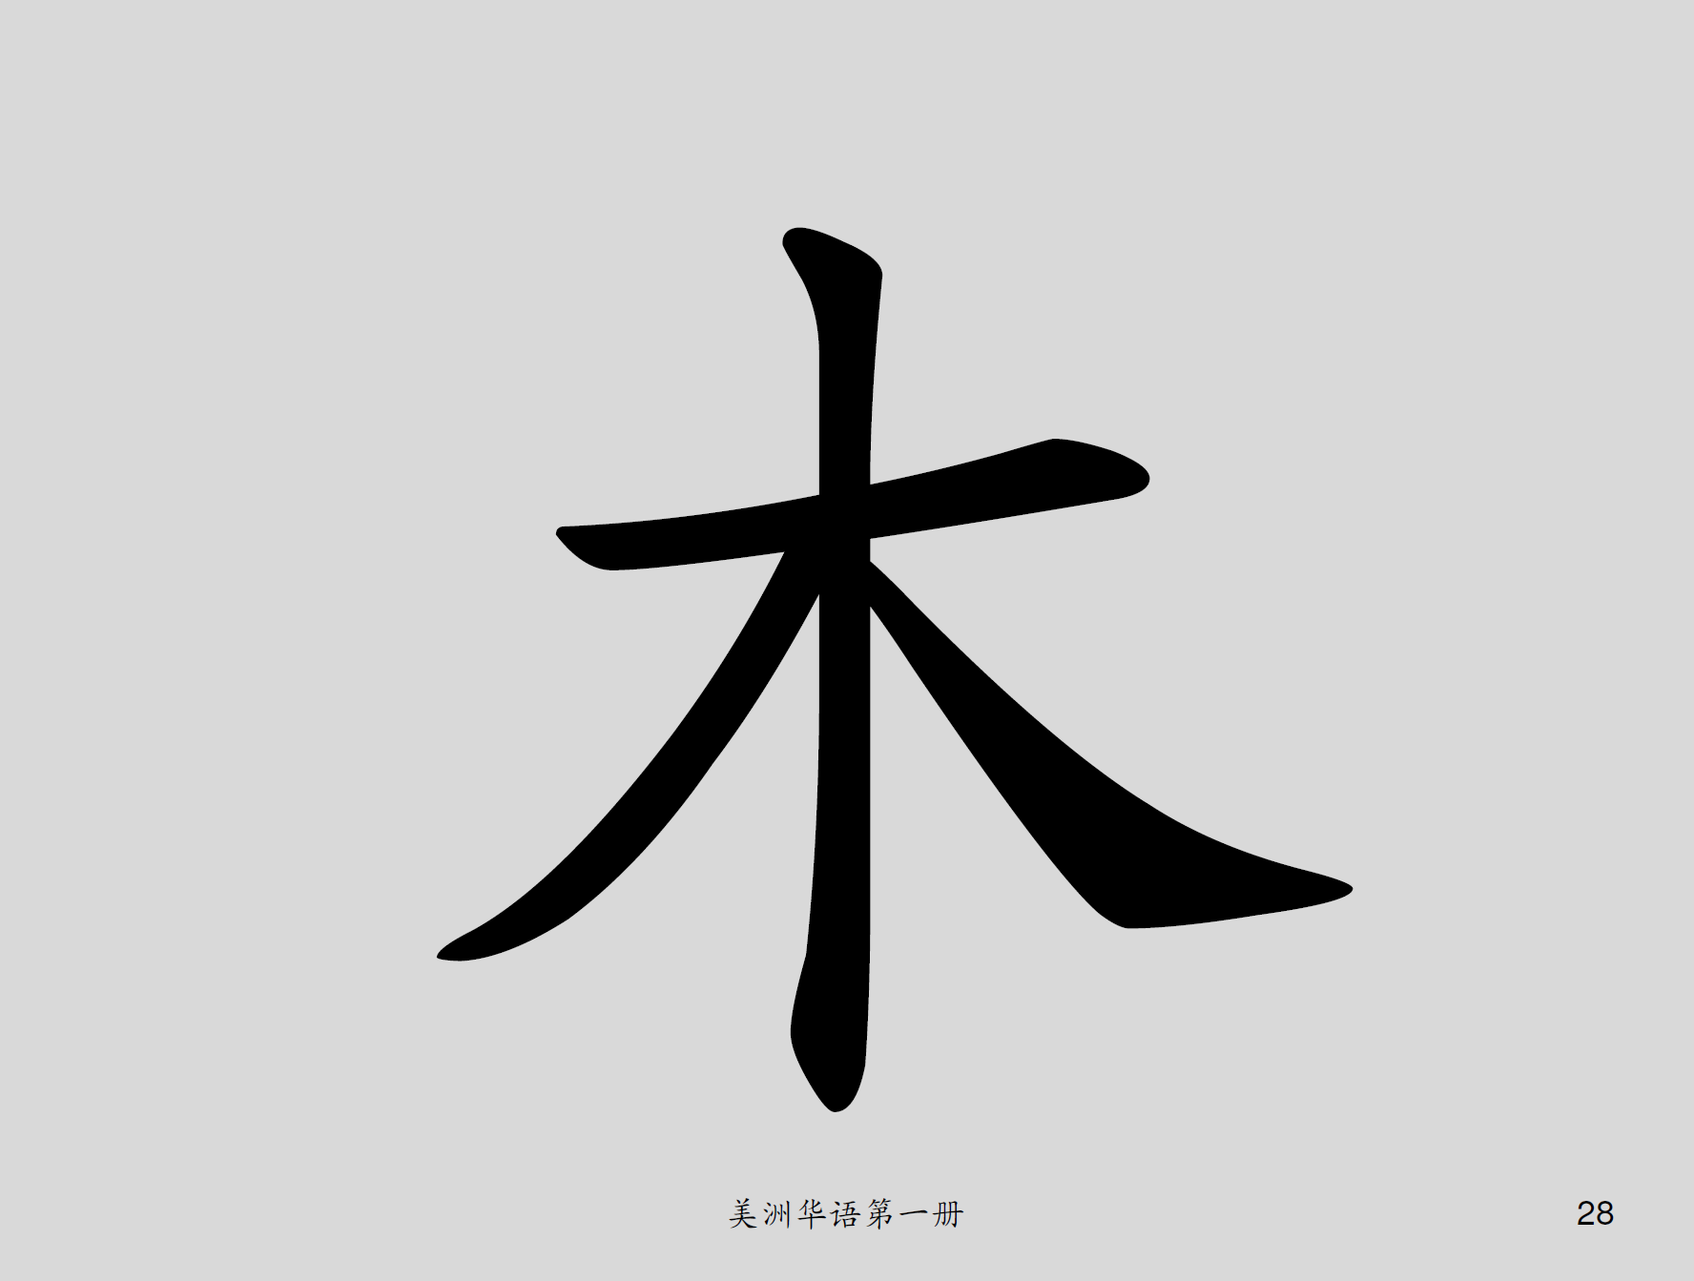
木

Slide 29
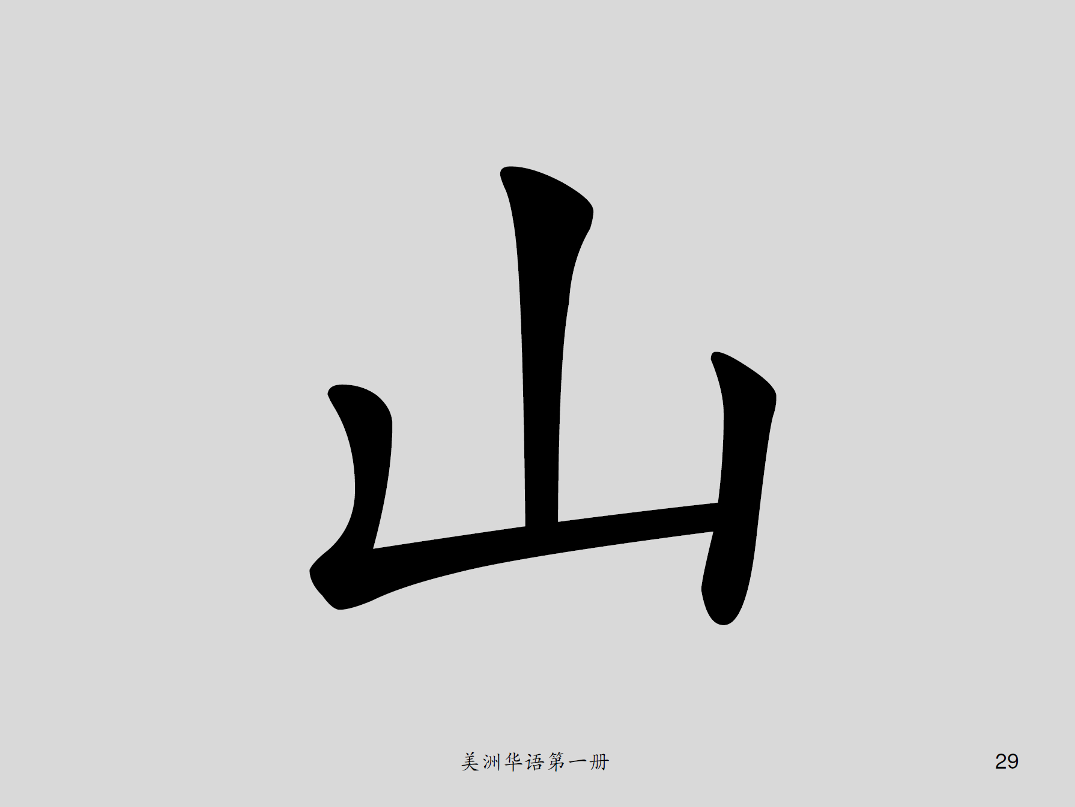
山

Slide 30
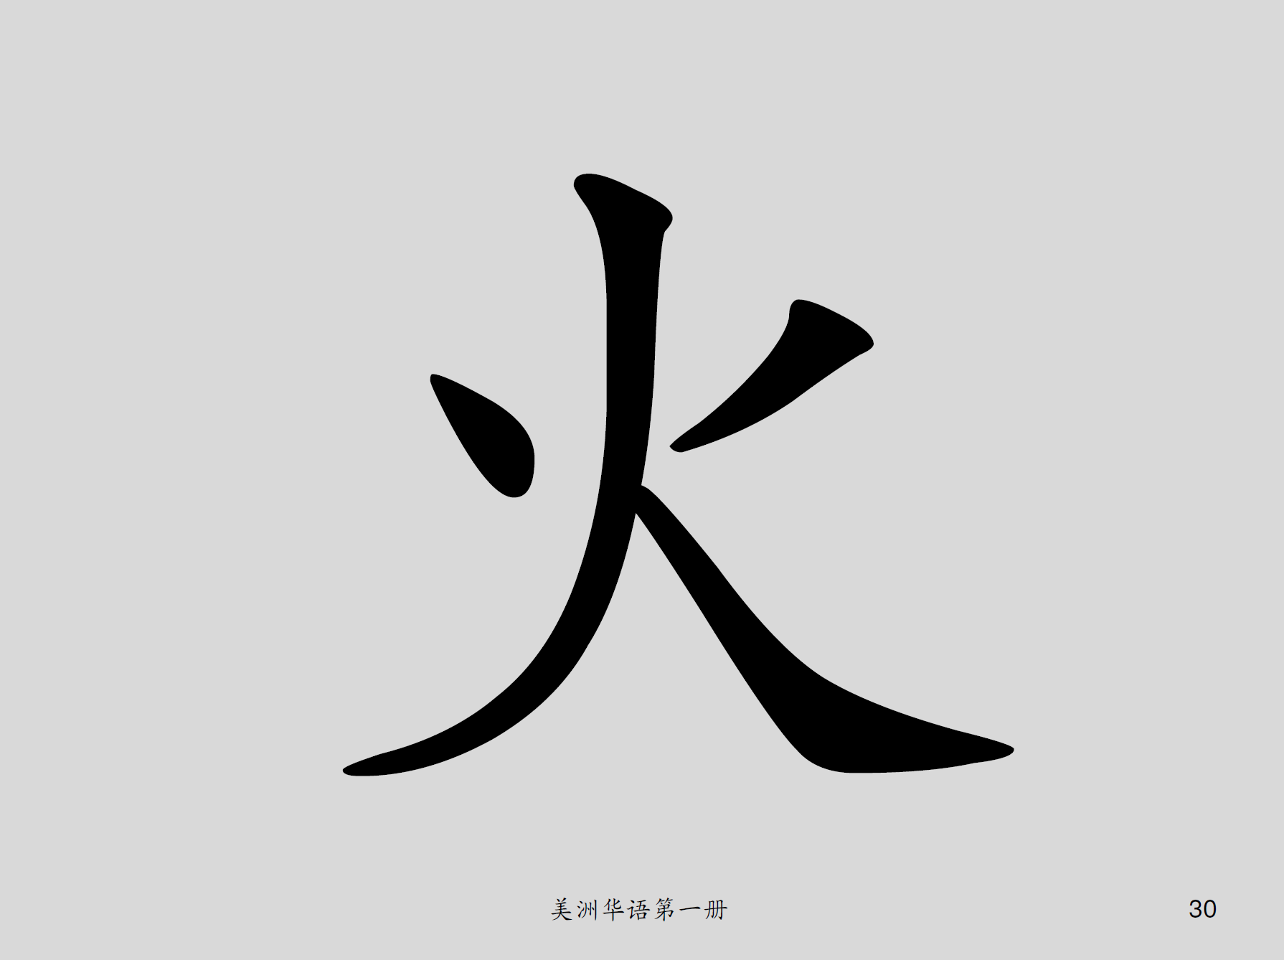
火

Slide 31
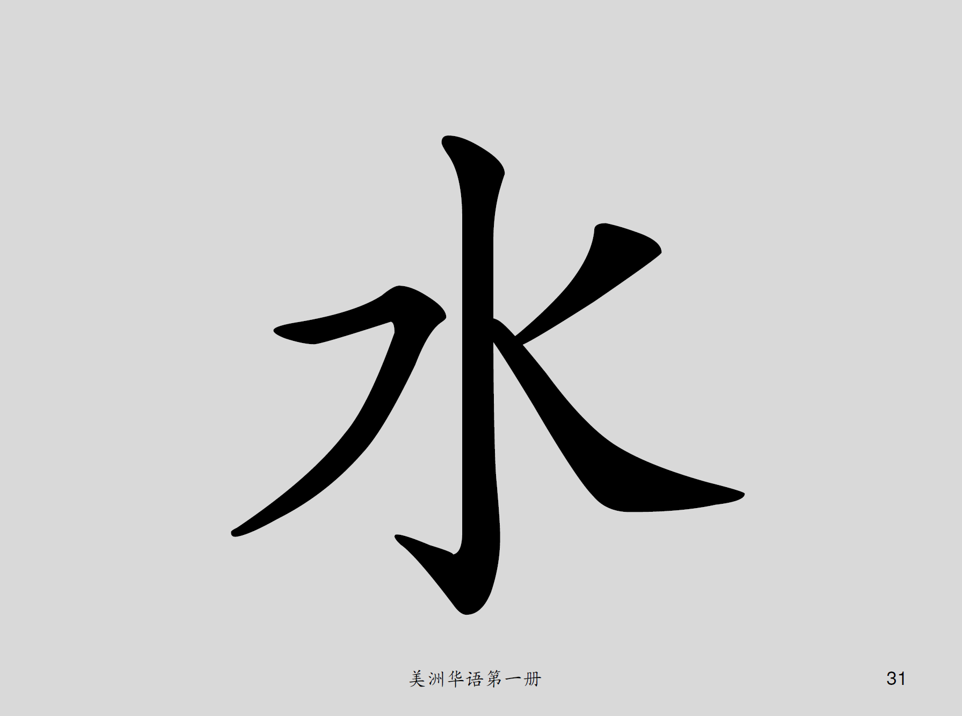
水

Slide 32
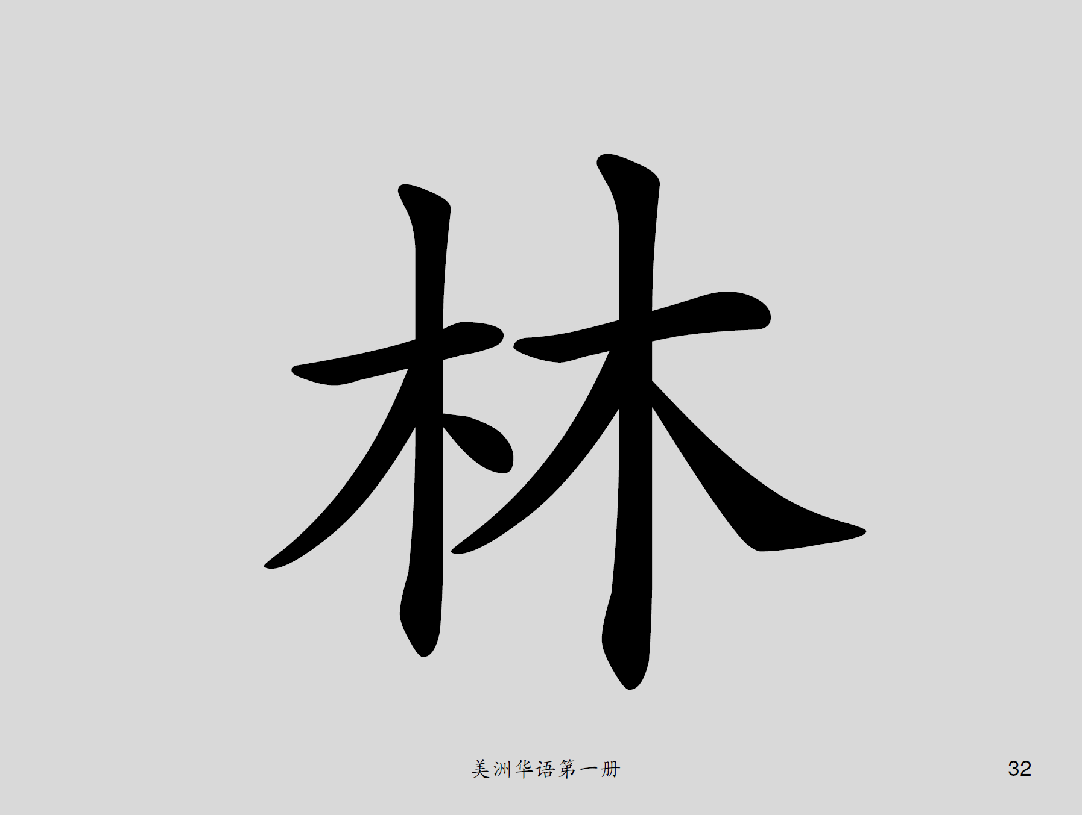
林

Slide 33
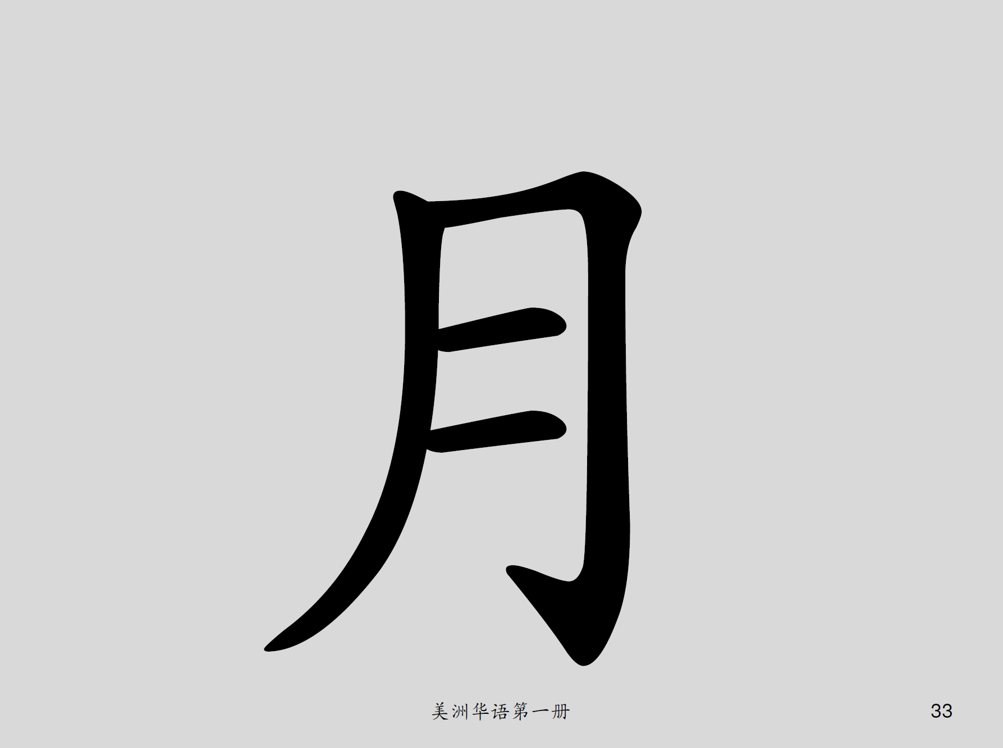
月

Slide 34
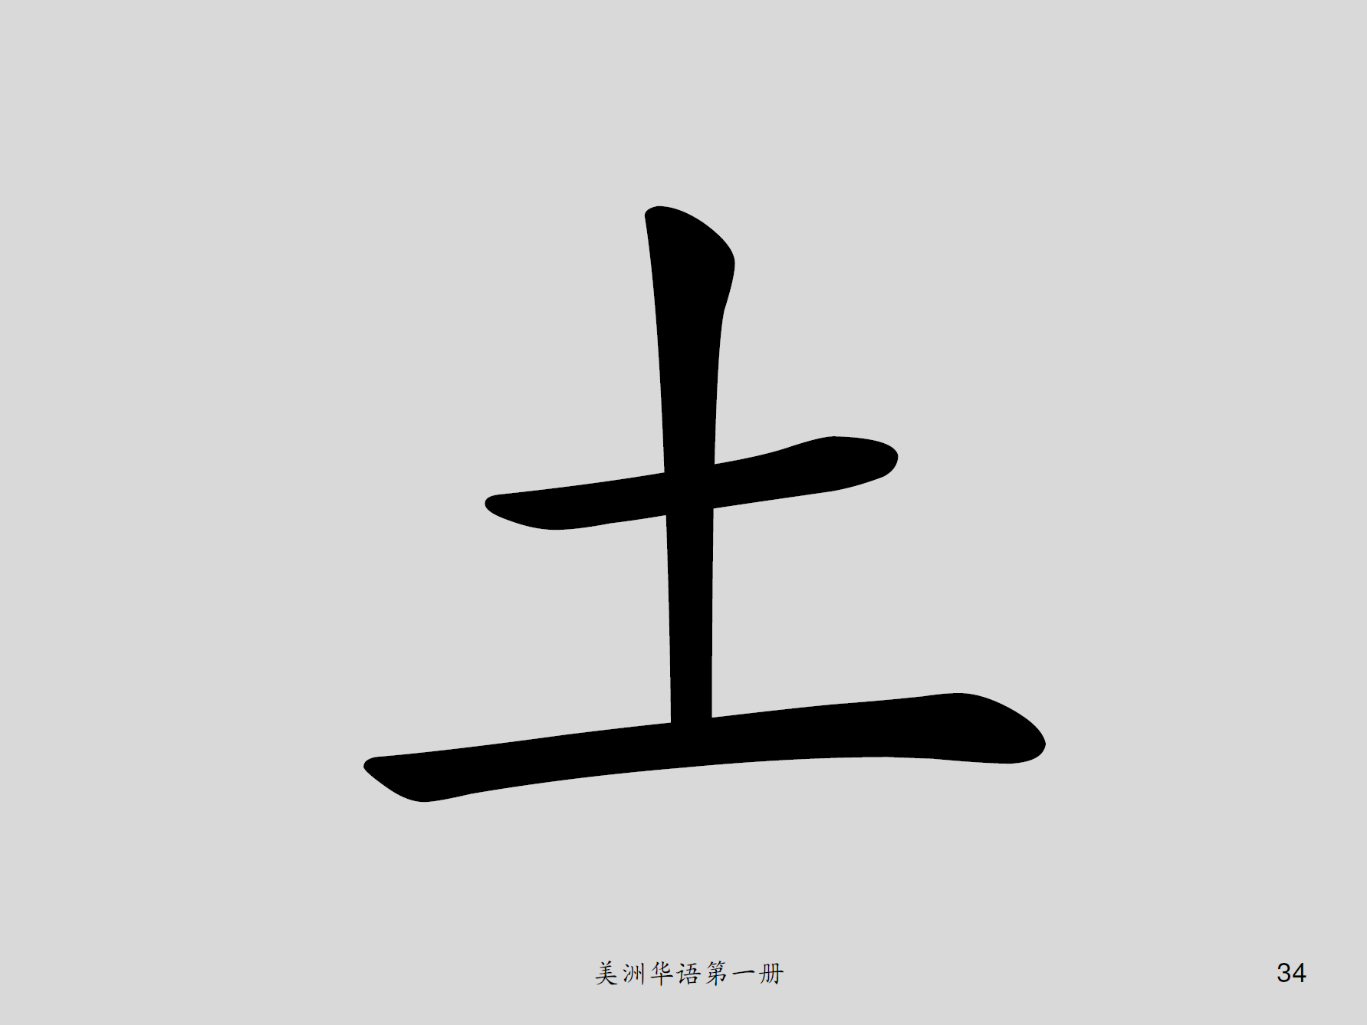
土

Slide 35
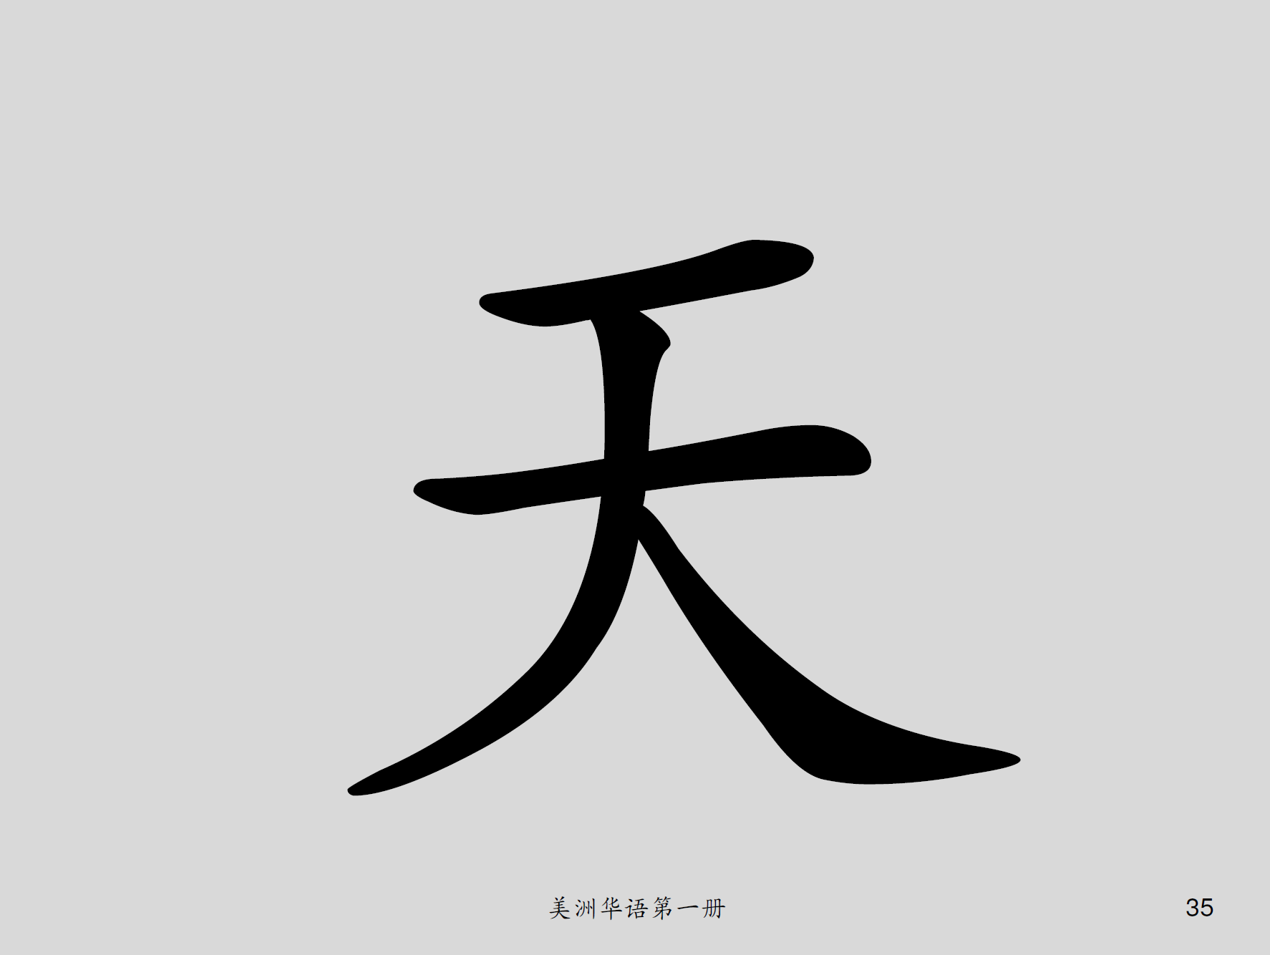
天

Slide 36
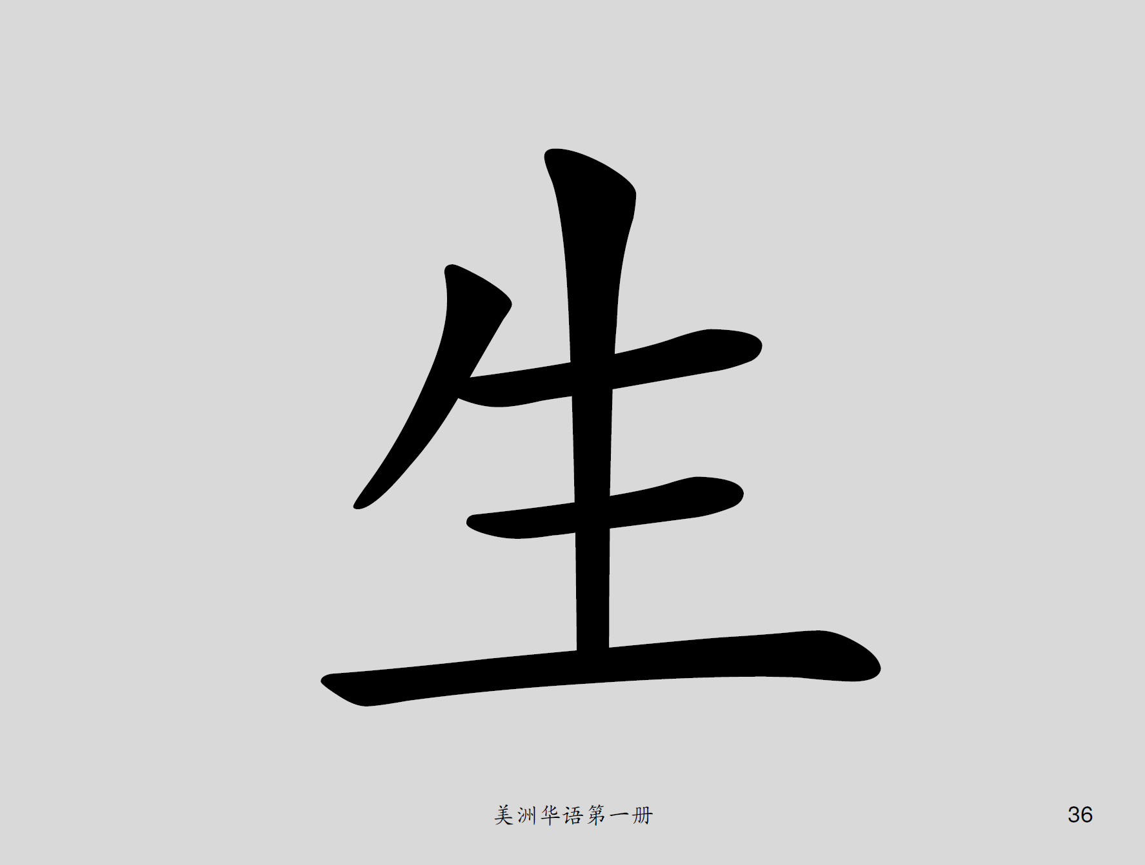
生

Slide 37
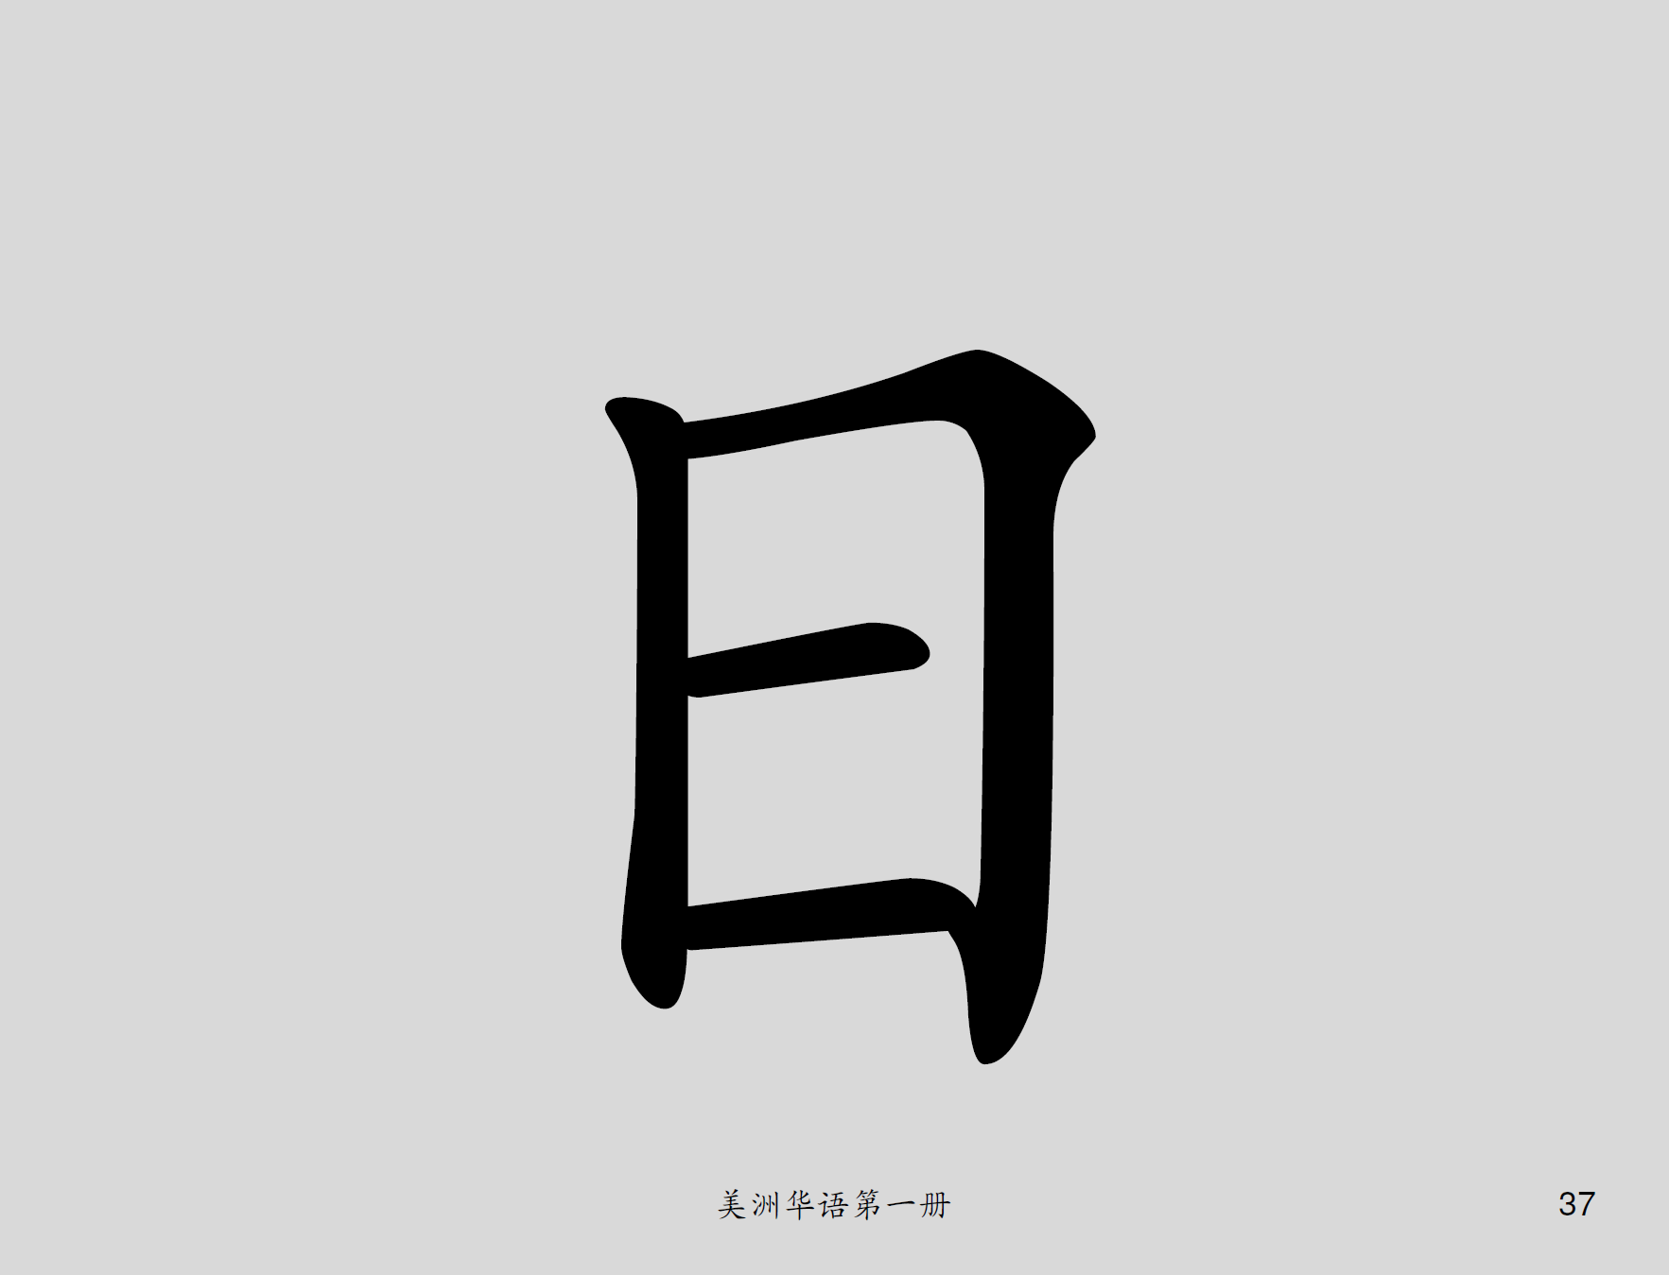
日

Slide 38
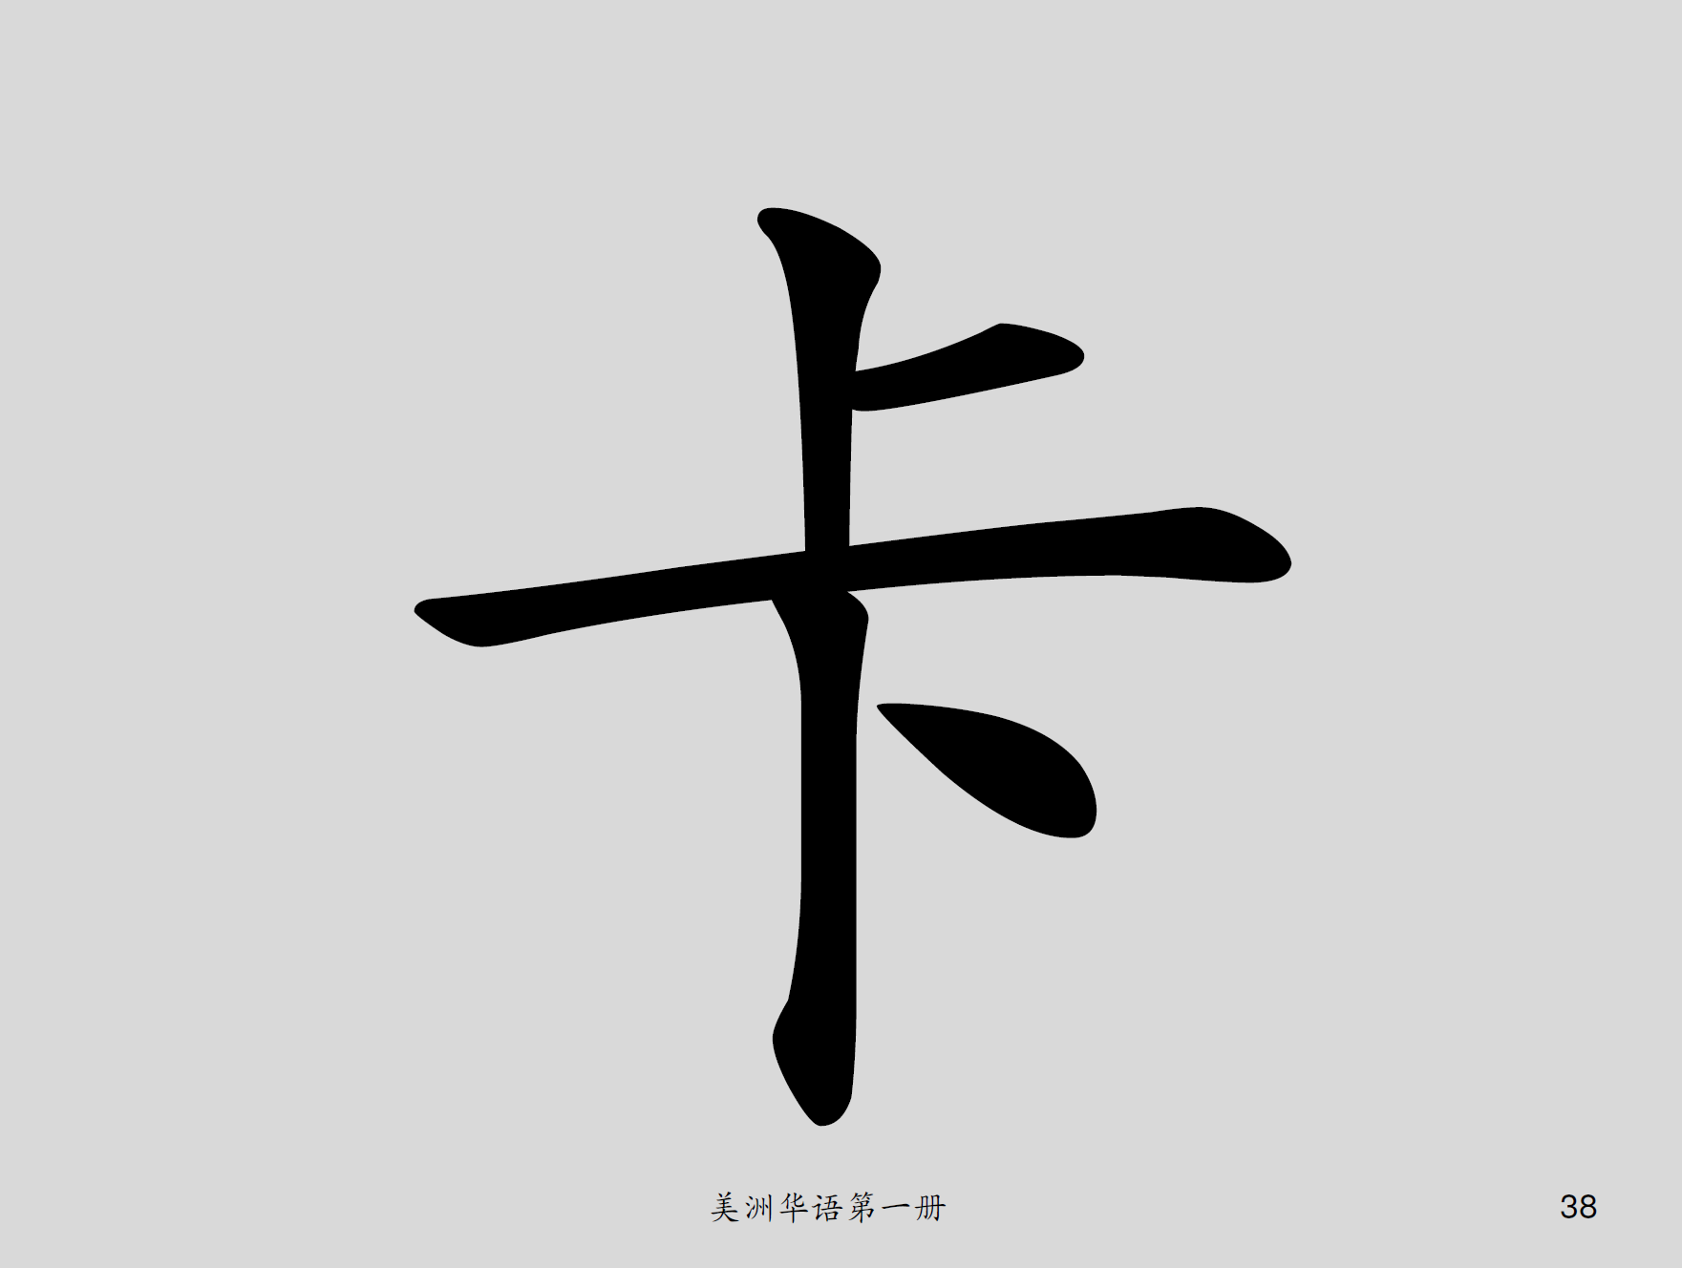
卡

Slide 39
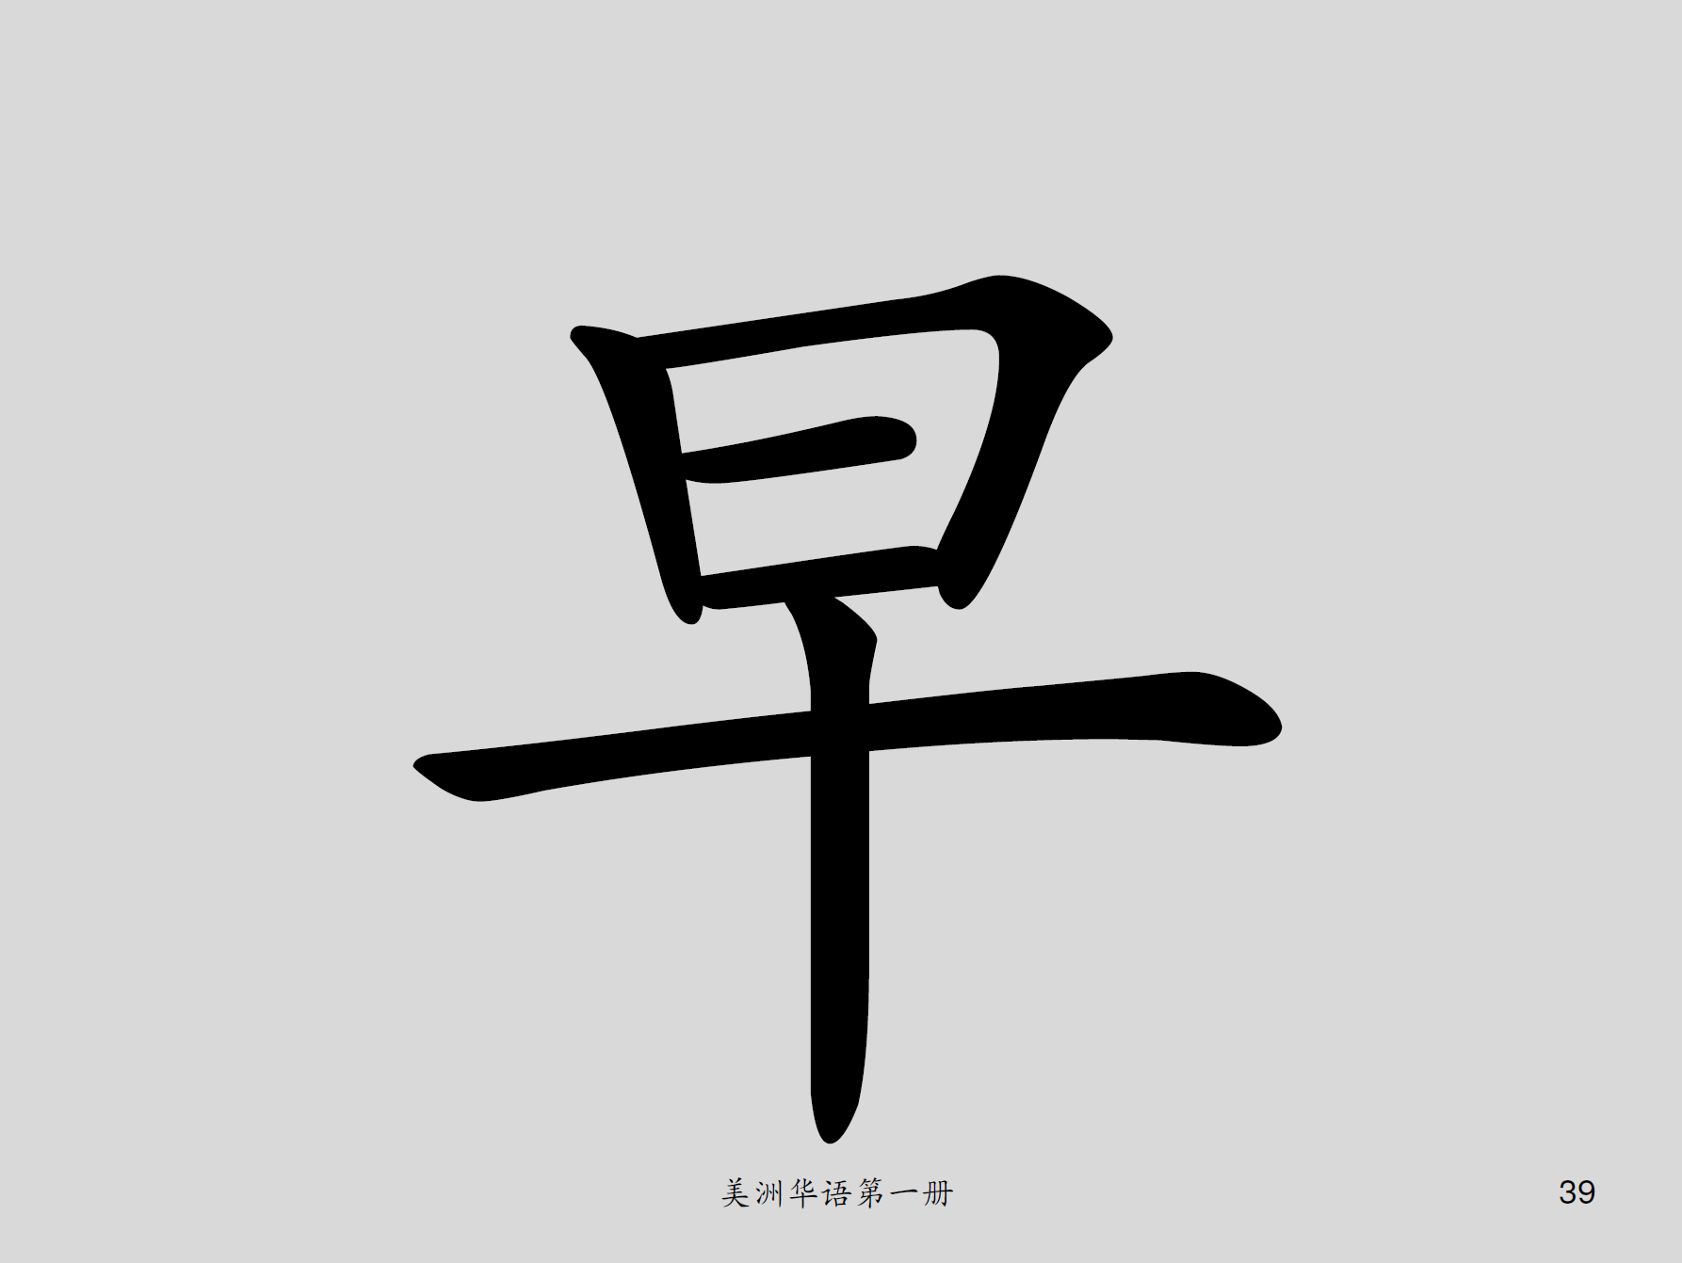
早

Slide 40
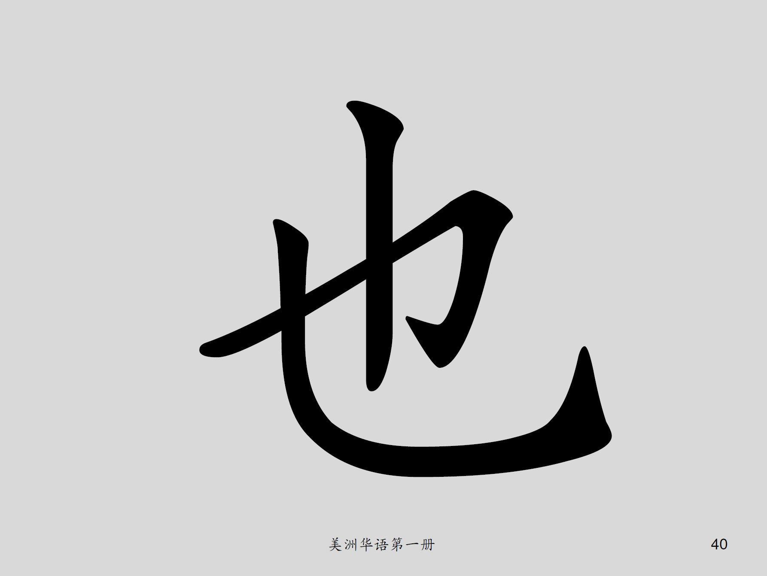
也

Slide 41
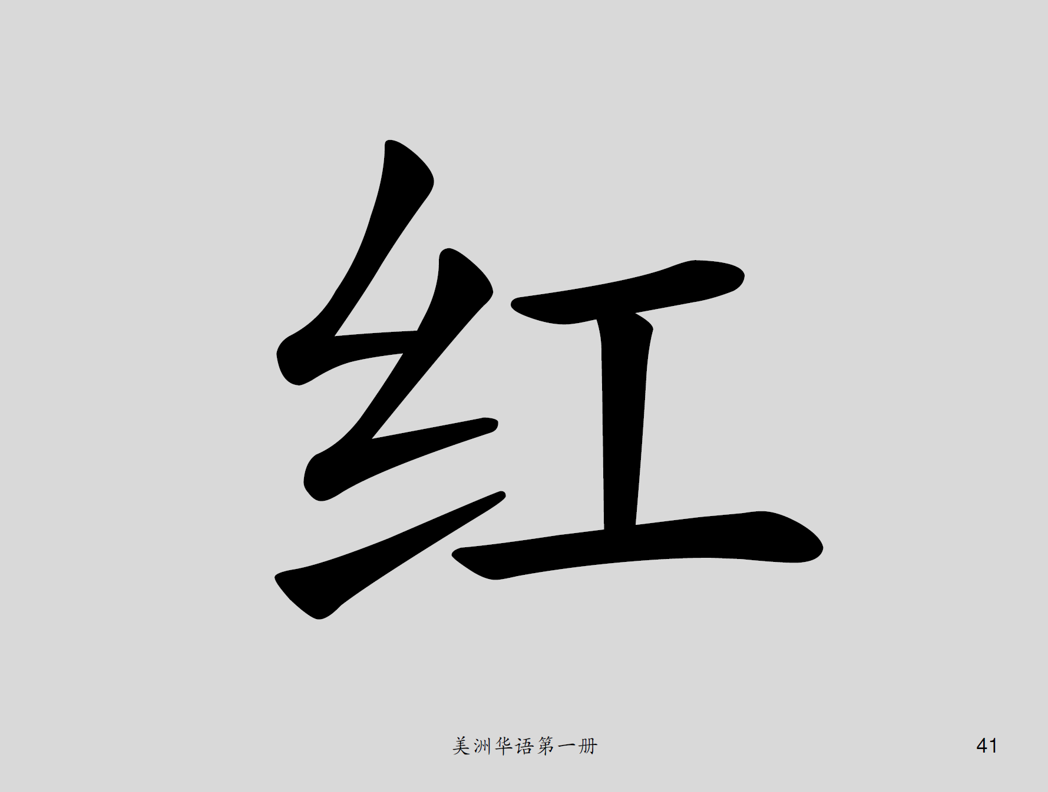
紅

Slide 42
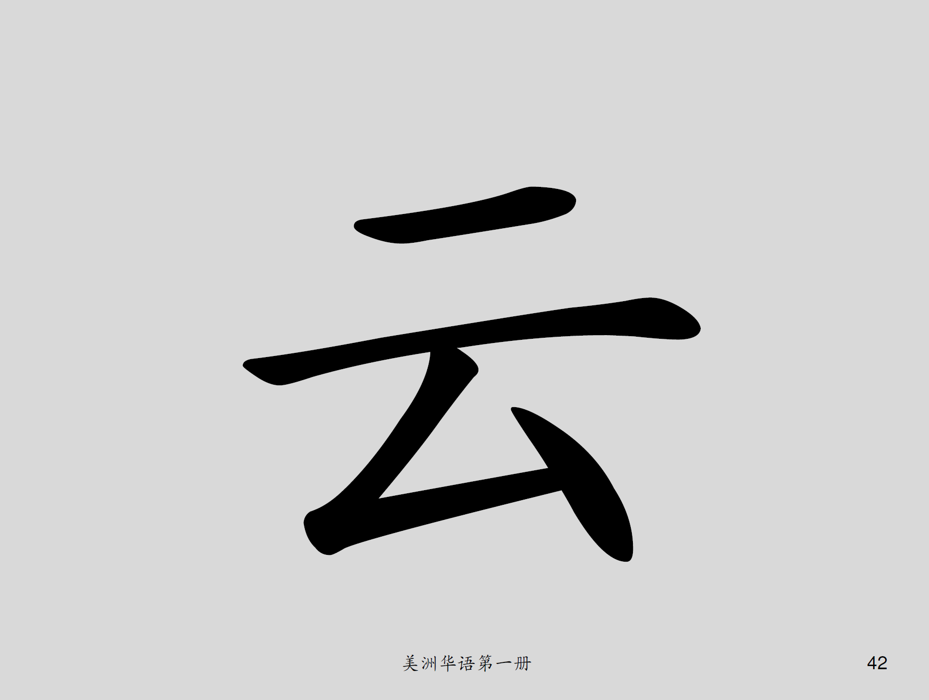
雲

Slide 43
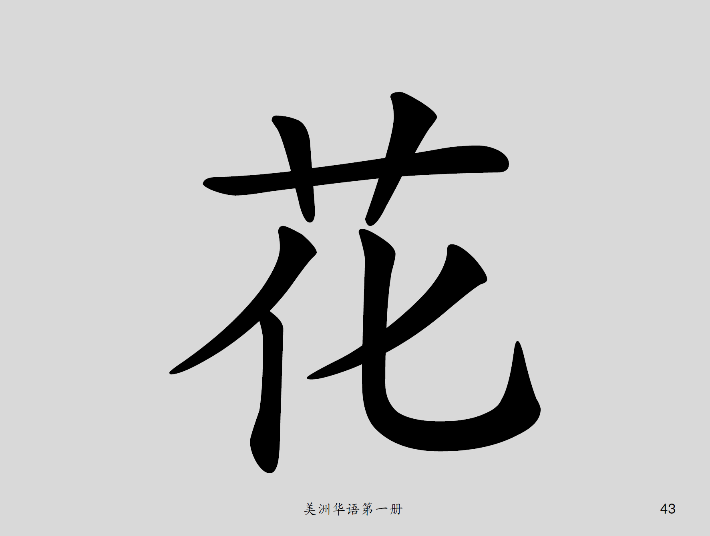
花

Slide 44
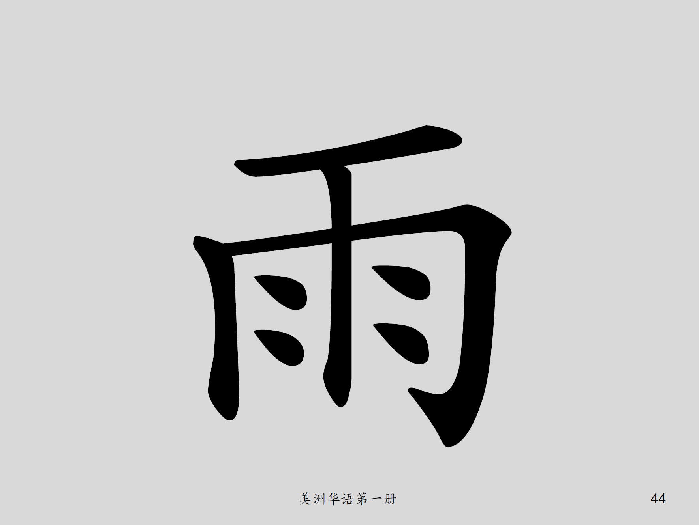
雨

Slide 45
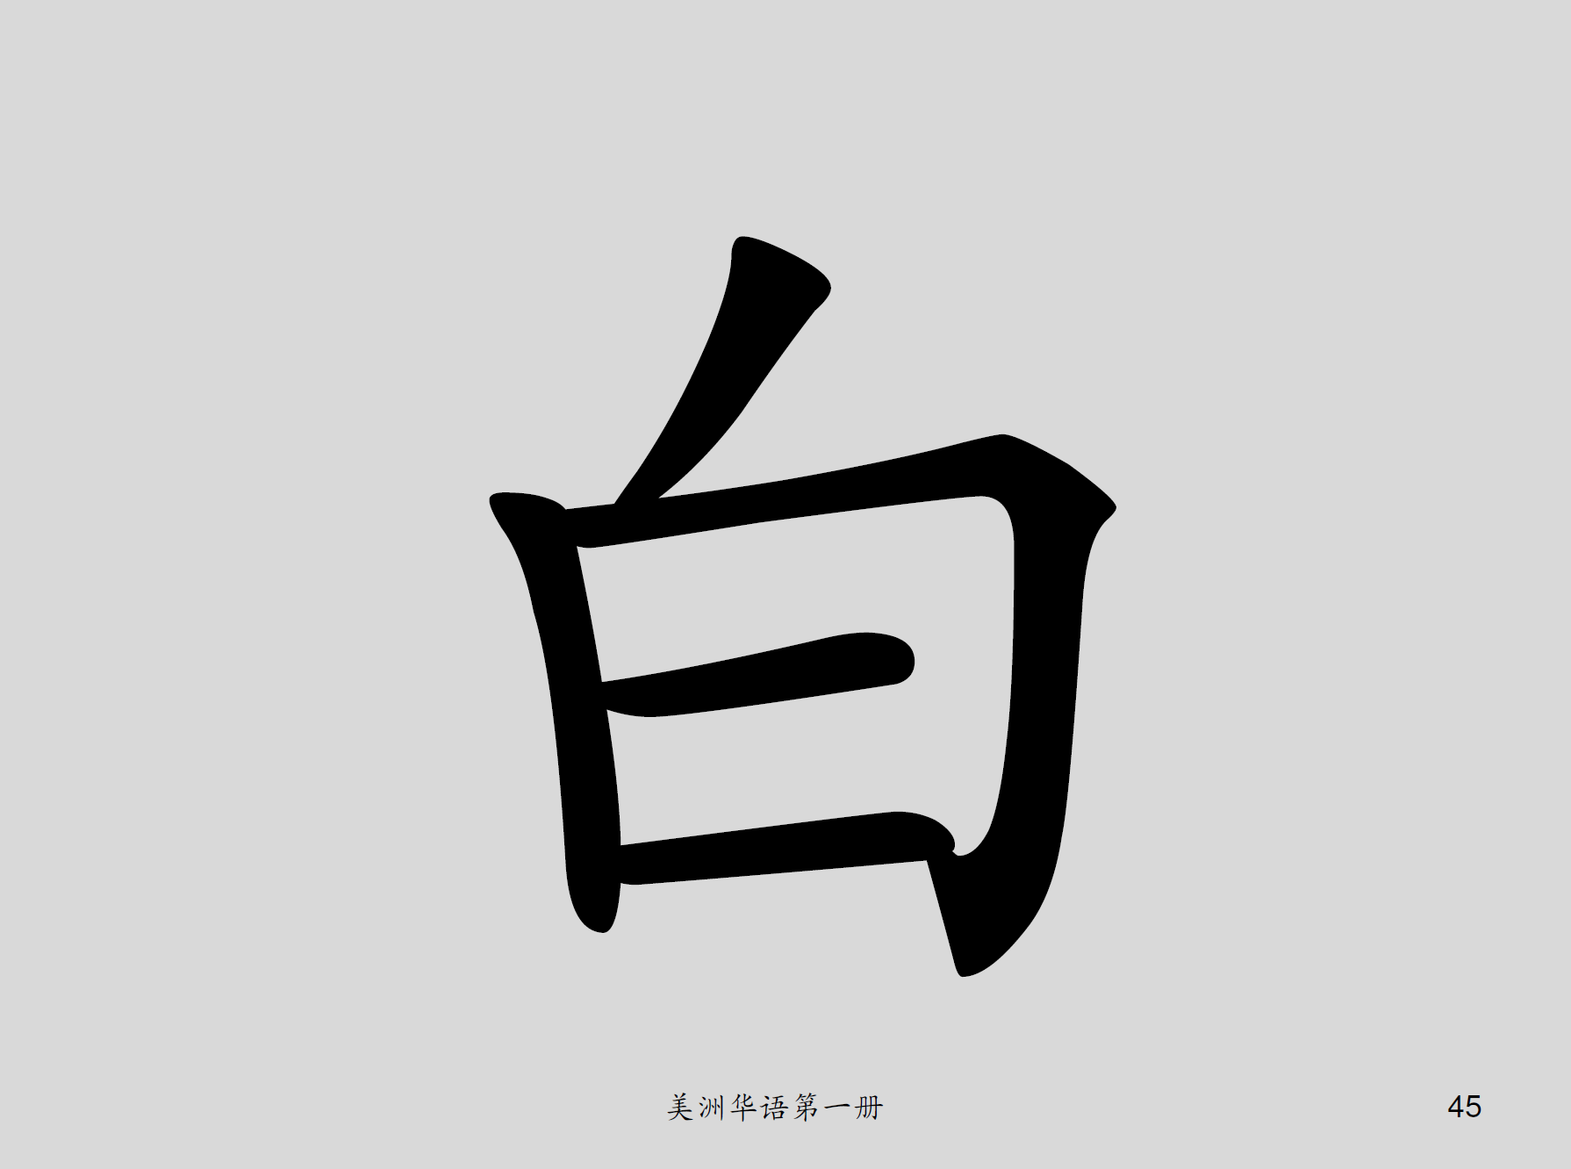
白

Slide 46
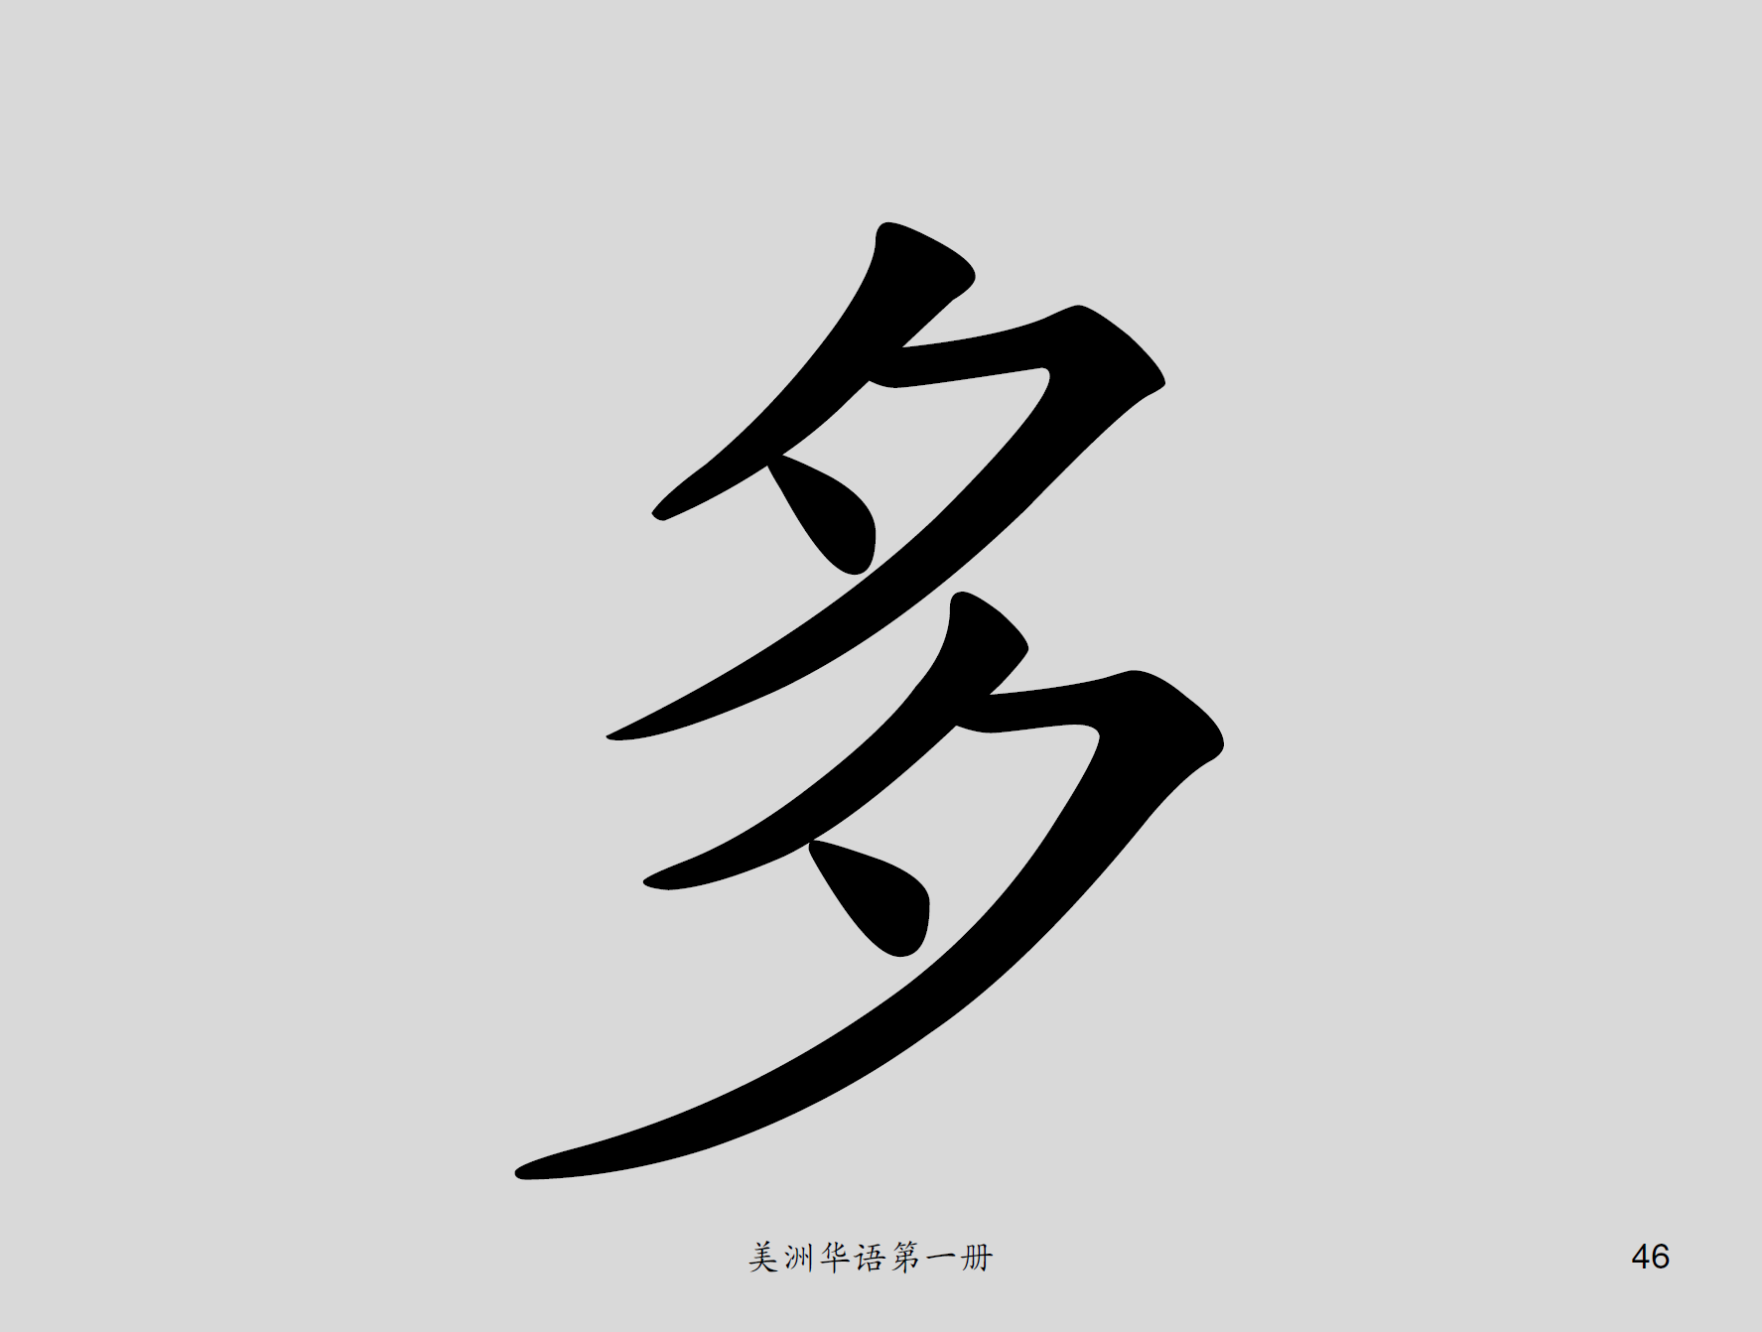
多

Slide 47
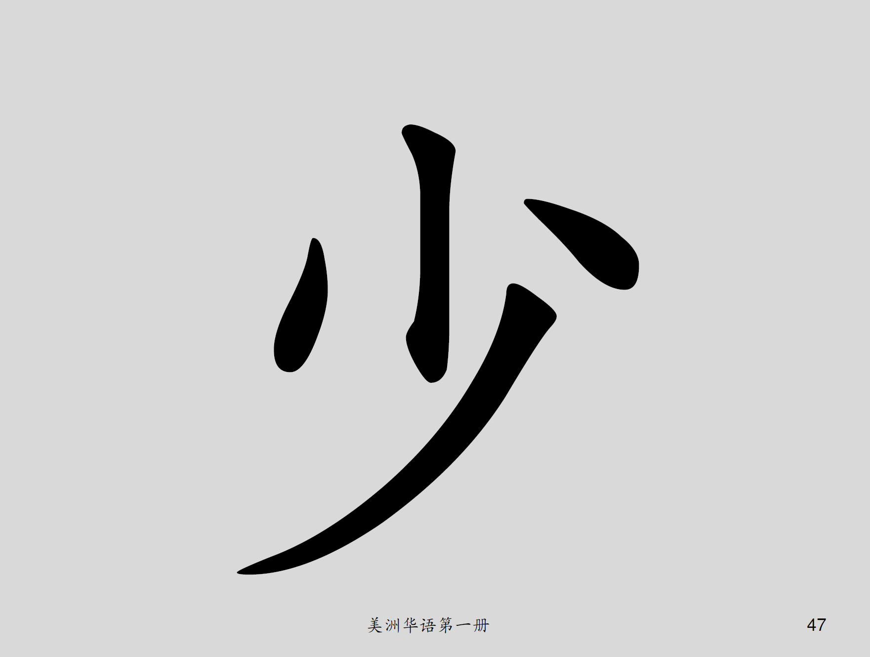
少

Slide 48
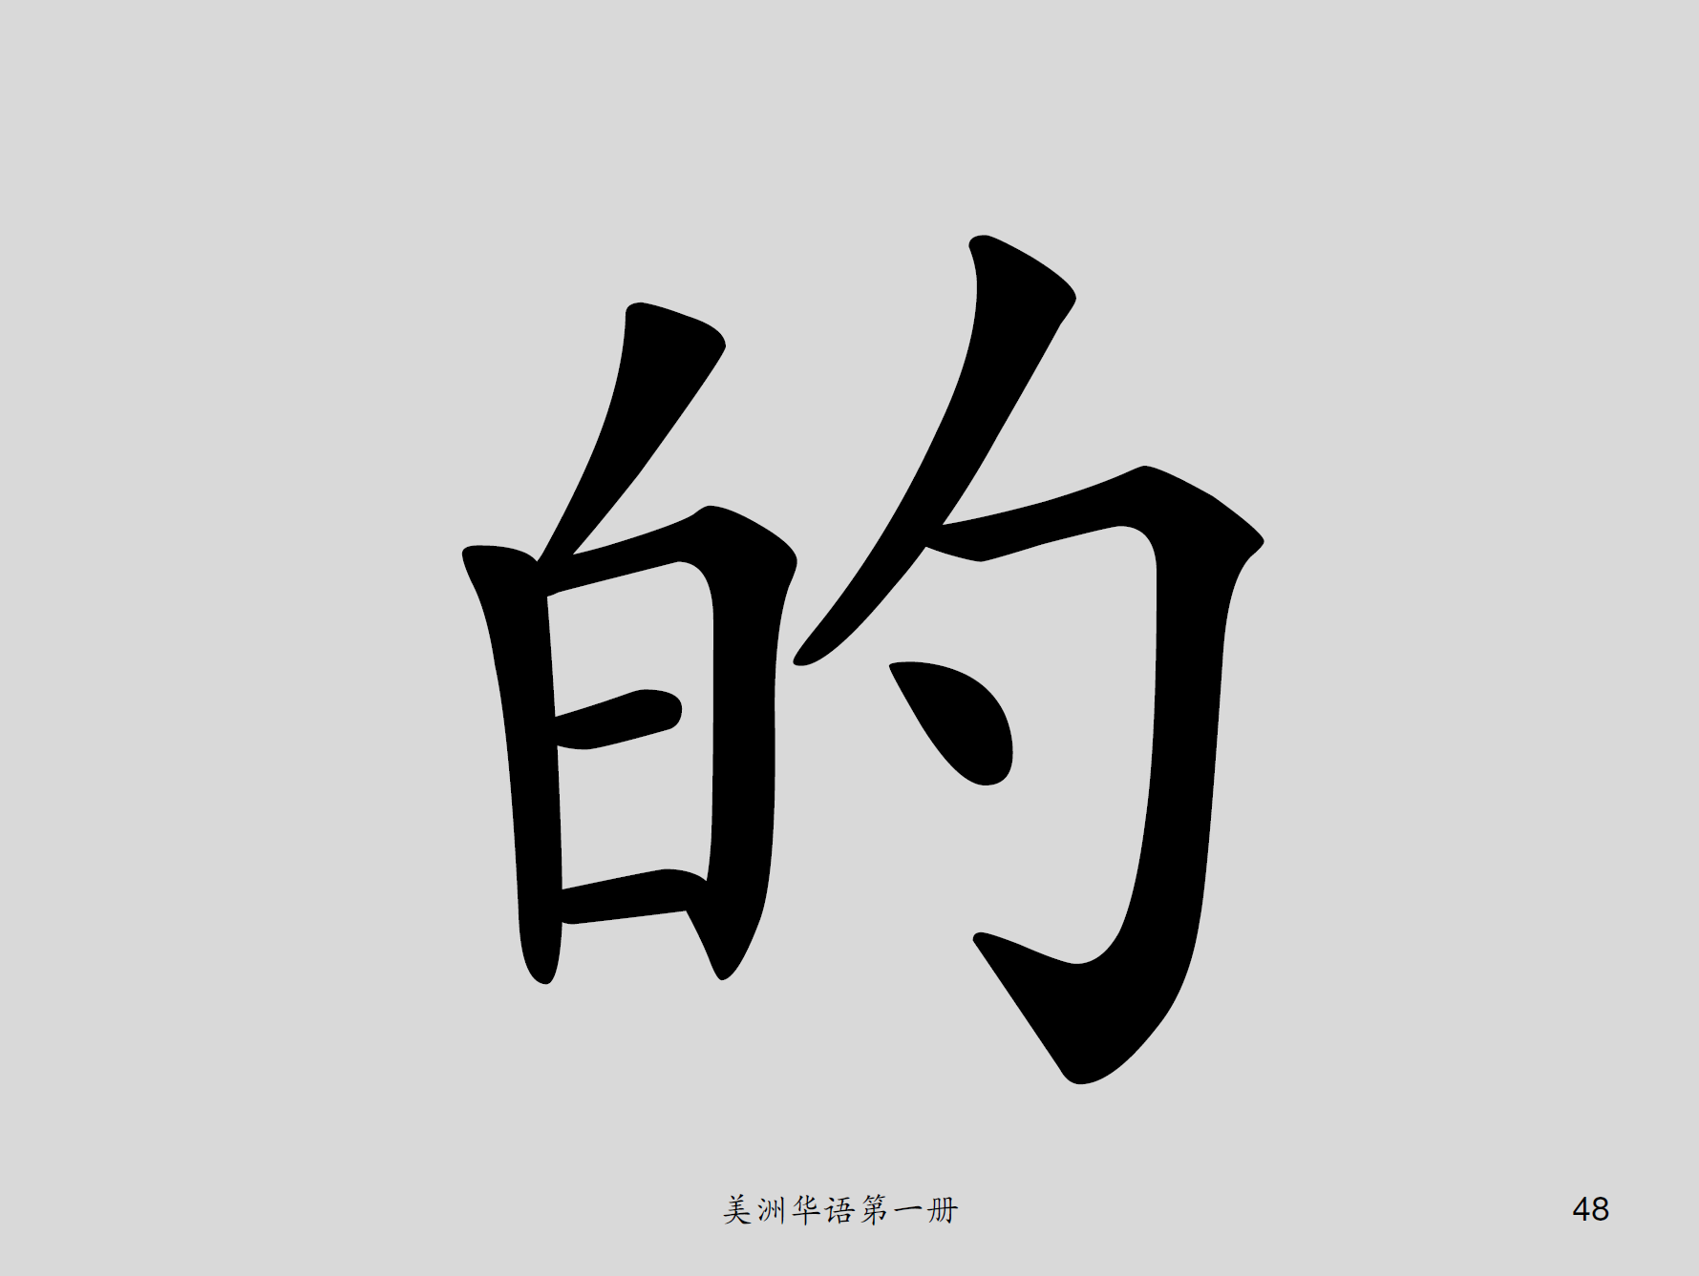
的

Slide 49
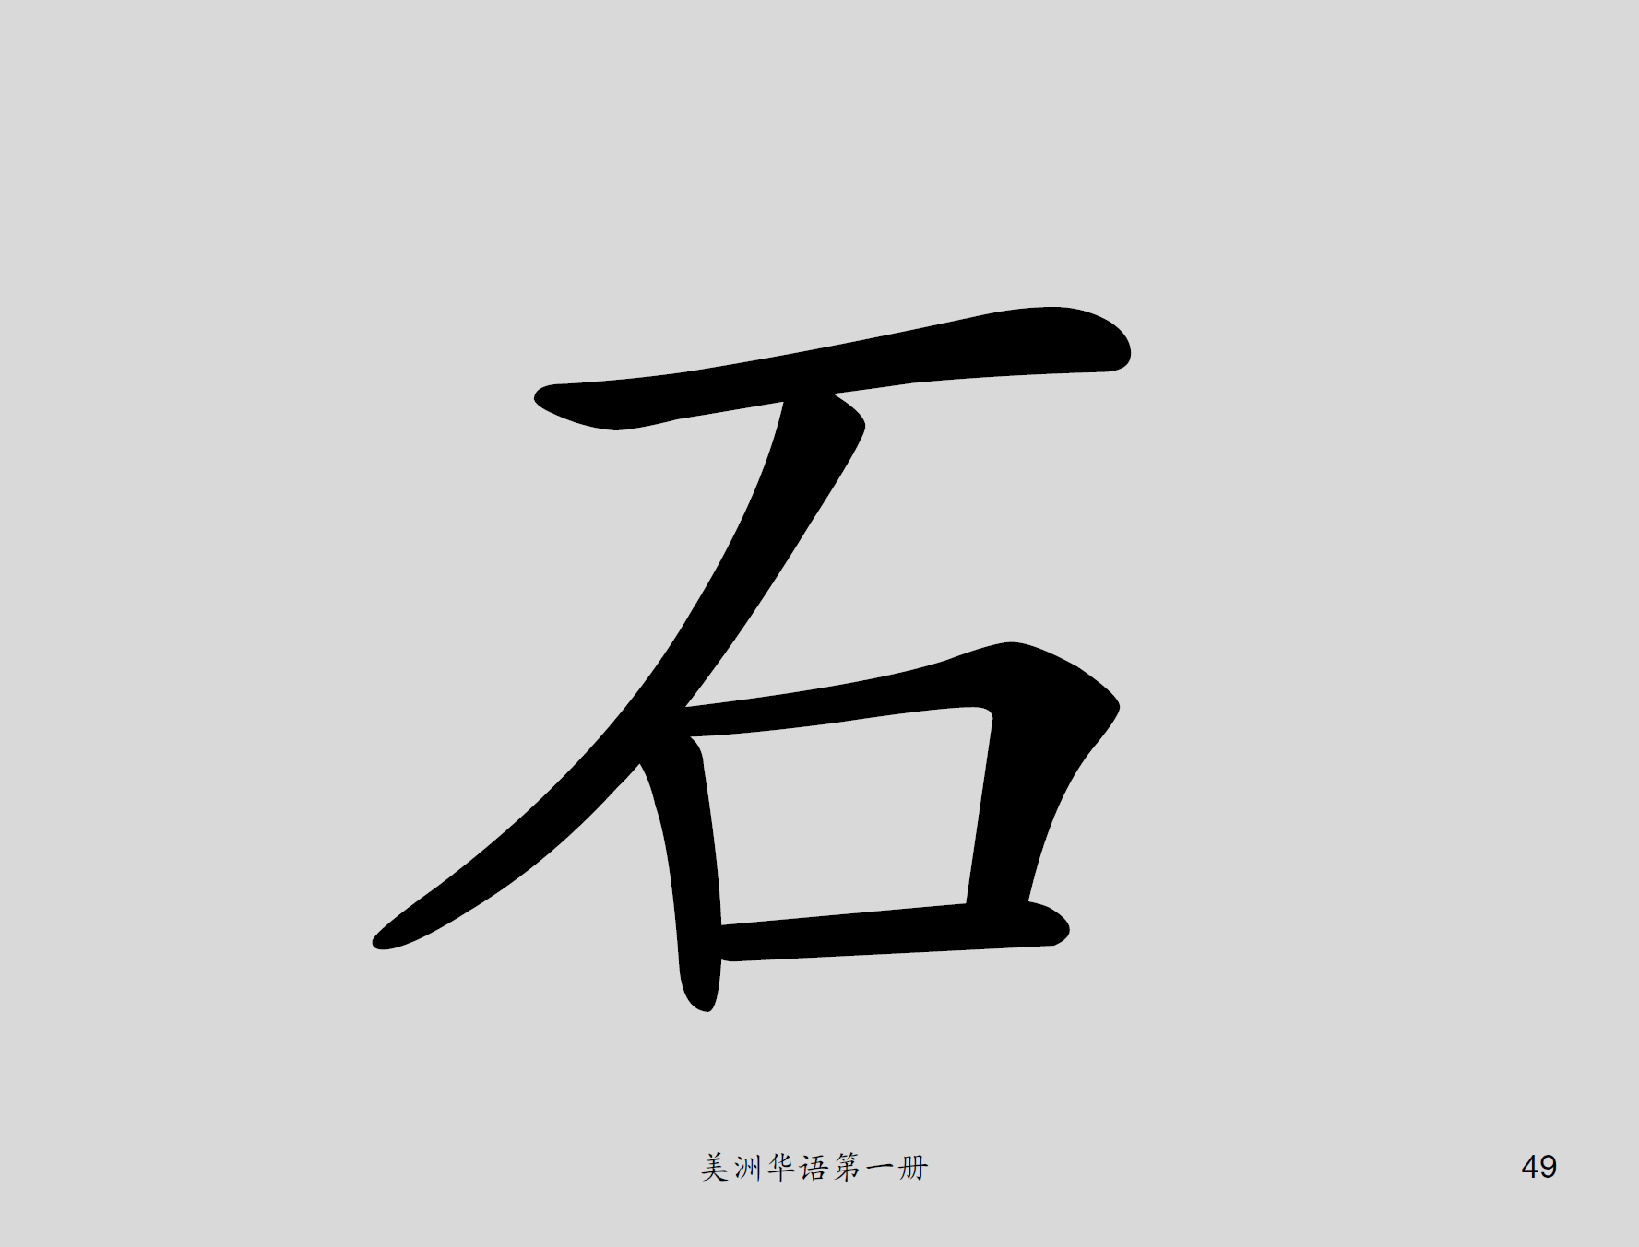
石

Slide 50
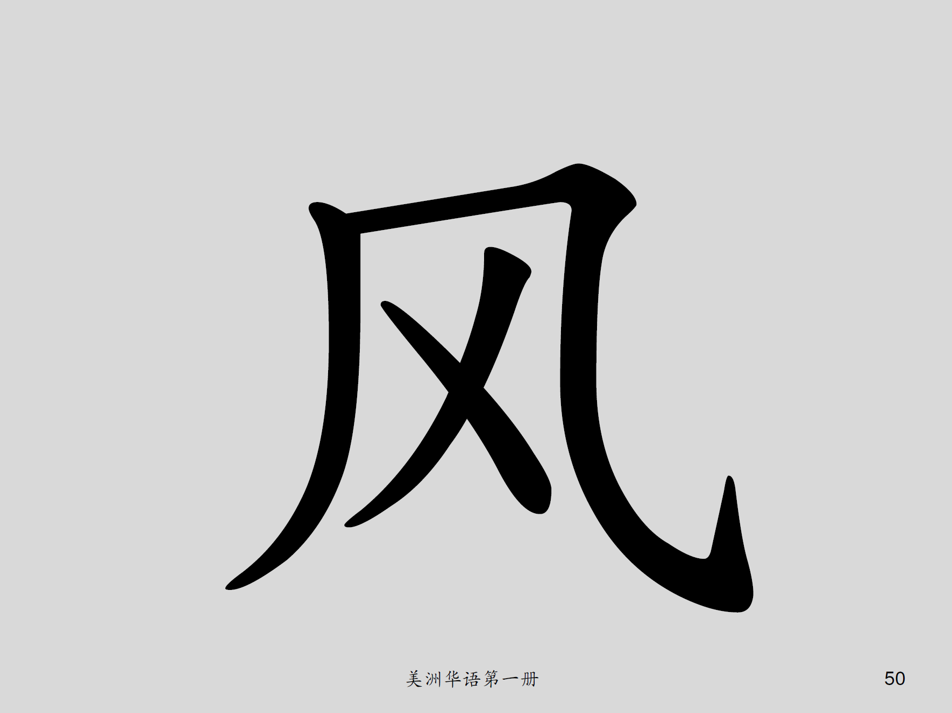
風

Slide 51
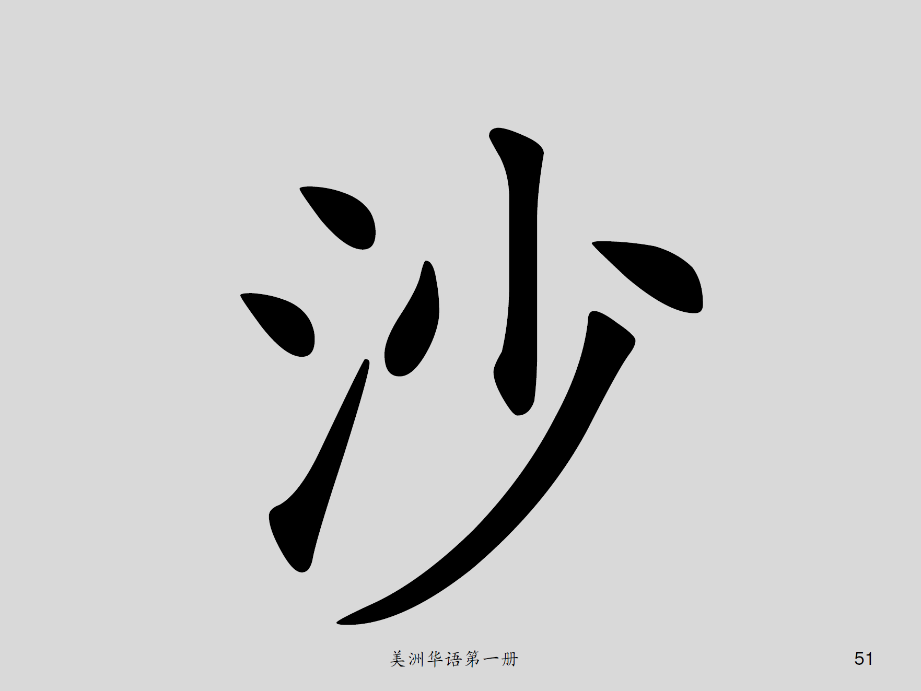
沙

Slide 52

明

Slide 53

子

Slide 54

足

Slide 55

玩

Slide 56

人

Slide 57

來

Slide 58

米

Slide 59

田

Slide 60

是

Slide 61

沒

Slide 62

我

Slide 63

星

Slide 64

在

Slide 65

坐

Slide 66

去

Slide 67

肚

Slide 68

和

Slide 69

肉

Slide 70

目

Slide 71

耳

Slide 72

舌

Slide 73

牙

Slide 74

心

Slide 75

好

Slide 76

正

Slide 77

雪

Slide 78

地

Slide 79

竹

Slide 80

你

Slide 81

他

Slide 82

看

Slide 83

見

Slide 84

哭

Slide 85

笑

Slide 86

叫

Slide 87

唱

Slide 88

走

Slide 89

巴

Slide 90

了

Slide 91

比

Slide 92

李

Slide 93

刀

Slide 94

位

Slide 95

呀

Slide 96

草

Slide 97

象

Slide 98

交

Slide 99

朋

Slide 100

友

Slide 101

隻

Slide 102

校

Slide 103

女

Slide 104

男

Slide 105

姓

Slide 106

言

Slide 107

立

Slide 108

江

Slide 109

禾

Slide 110

這

Slide 111

那

Slide 112

哪

